Slide 1
ТЕМА №1
ВВЕДЕНИЕ
Интеллектуальные методы анализа данных
Доцент, к.т.н. Мандрикова Богдана Сергеевна

Slide 2
Актуальность
Избыток данных при дефиците информации и знаний.
Принятие важных решений осуществляется не на основе аналитических выводов из информативных БД, а на основе интуиции человека, не имеющего подходящих инструментов для извлечения полезных знаний из имеющихся огромных объемов данных. Проблема избытка данных при дефиците информации и знаний.
Сложность контроля и управления современной ИКТ-инфраструктурой.
Возникновение угроз техногенных аварий и катастроф.
Интеллектуальный анализ данных (ИАД) – это процесс обнаружения в «сырых» данных ранее неизвестных, нетривиальных, практически полезных и доступных интерпретации знаний, необходимых для принятия решений в различных сферах человеческой деятельности. ИАД – исследование данных, использующее методы искусственного интеллекта и ориентированное на придание системе свойств искусственного интеллекта.

Slide 3
Дедукция и индукция
В интеллектуальном анализе данных обсуждают два основных способа извлечения практически полезных знаний – дедуктивный и индуктивный.
Индукция означает: «от частного к общему». Индукция позволяет выдвинуть гипотезу на основании фактов.
Дедукция — «от общего к частному». Дедукция позволяет гипотезу доказать и превратить ее тем самым в теорию, то есть в достоверное знание.
В реальности, для работы с информацией — нужны оба этих метода. И индуктивный и дедуктивный. Индуктивный позволяет получать знание из фактов, дедуктивный — предсказывать новые факты, владея знанием.
Гипотеза — утверждение, которое, в отличие от аксиом, постулатов, требует доказательства. Чтобы гипотеза превратилась в теорию — она должна быть доказана с помощью дедукции.
Теория – достоверное знание об устройстве объекта или явления.
Для индуктивного анализа в реальных исследованиях приходится использовать неполную индукцию, которая подразумевает, что мы берем лишь часть элементов множества и на основании анализа этих элементов делаем общие выводы о поведении всех элементов данного множества.

Slide 4
Этапы интеллектуального анализа данных
Анализ предметной области, формулировка целей и задач исследования;
Сбор и подготовка данных;
Построение модели;
Создание алгоритмов, выполняющих действия, построенной модели;
Разработка программы, реализующей алгоритмы на ЭВМ;
Проверка и оценка модели;
Коррекция, обновление или утверждение модели.

Slide 5
Этапы интеллектуального анализа данных
Анализ предметной области, формулировка целей и задач
Построение модели
Создание алгоритмов
Разработка программы
Выполнение расчетов
Анализ и интерпретация результатов

Slide 6
Анализ предметной области и постановка задачи
Предметная область - часть реального мира, рассматриваемая в пределах данного контекста. Предметная область состоит из объектов, различаемых по свойствам и находящихся в определенных отношениях между собой или взаимодействующих каким-либо образом. Знания из различных источников должны быть формализованы при помощи каких-либо средств. Это могут быть текстовые описания предметной области или специализированные графические нотации.
Постановка задачи включает следующие шаги:
формулировка задачи;
формализация задачи.

Slide 7
Подготовка данных
1. Определение и анализ требований к данным.
2. Сбор данных.
3. Предварительная обработка данных.
Выполняется оценка качества данных. Качество данных - это критерий, определяющий полноту, точность, своевременность и возможность интерпретации данных. Данные могут быть высокого качества и низкого качества, последние - это так называемые грязные или "плохие" данные.
Данные высокого качества - это полные, точные, своевременные данные, которые поддаются интерпретации. Такие данные обеспечивают получение качественного результата: знаний, которые смогут поддерживать процесс принятия решений.
Данные низкого качества, или грязные данные - это отсутствующие, неточные или бесполезные данные с точки зрения практического применения

Slide 8
Подготовка данных
Наиболее распространенные виды грязных данных:
Пропуски в данных.
Исключить объекты с пропущенными значениями из анализа.
Рассчитать новые значения для пропущенных данных.
Игнорировать пропущенные значения в процессе анализа.
Заменить пропущенные значения на возможные значения.
Дублирование данных.
Удаление всей группы записей, содержащей дубликаты.
Замена группы дубликатов на одну уникальную запись.
Шумы и выбросы.
Оценка статистических характеристик шума и выбор способа его подавления.
Исключение или выбор способа замены статистических выбросов.

Slide 9
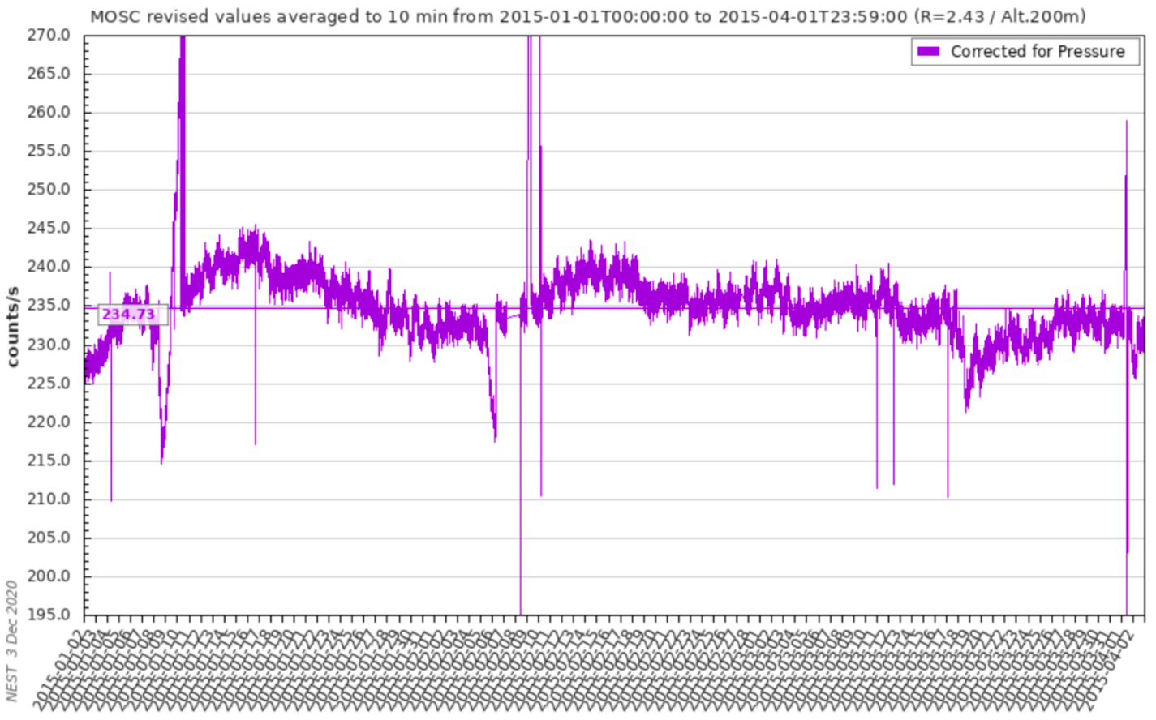
Пример данных низкого качества

Slide 10
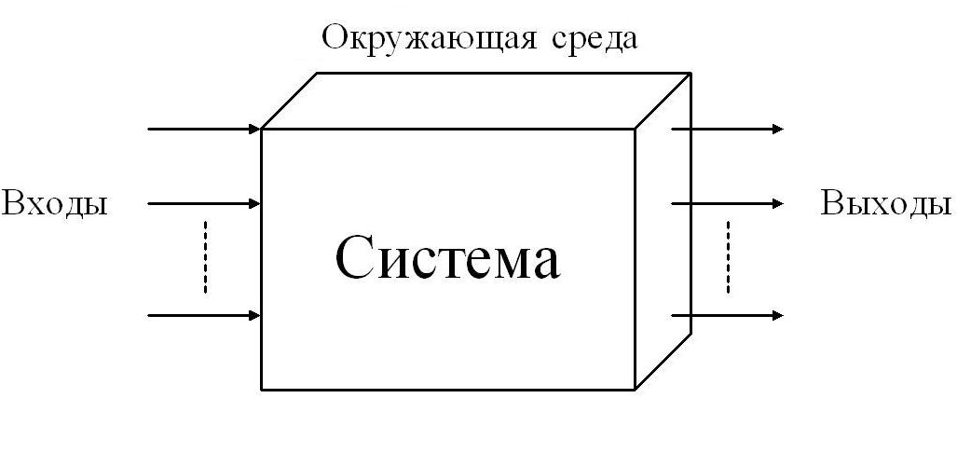
Построение моделей
При конструировании моделей учитывается описание множества предопределенных входных данных, выходных результатов и выбор математических аппаратов.
Полученная модель будет представлена выбранным математическим аппаратом, преобразующим входные данные в выходные результаты.
Построение модели включает шаги:
1) конструирование модели или процесс формализации;
2) изучение модели;
3) оценка адекватности модели;
4) использование модели.

Slide 11
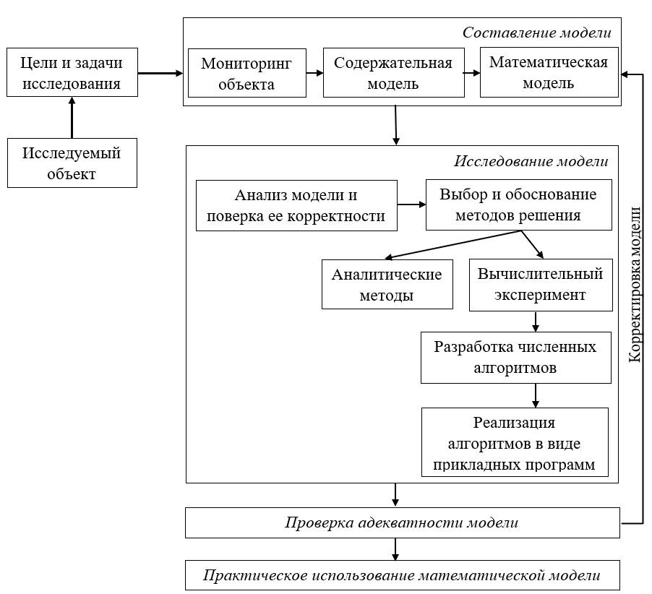
Построение моделей
* Аналитический способ построения модели выбирается исследователем, в случае, когда изучаемое явление или объект достаточно прост и хорошо изучен, а также имеются теоретические конструкты и эмпирические данные для успешного решения задачи.
* Эмпирический способ конструирования модели заключается в проведении натурных экспериментов с исследуемым объектом. Данный способ базируется на идее мысленного эксперимента с «черным ящиком».

Slide 12
Построение моделей
Механизм конструирования математ. модели сопровождается формулированием гипотез, позволяющих толковать наблюдаемые явления и прогнозировать будущие состояния явления или объекта. На данном этапе получают концептуальную модель – упрощённое описание объекта.
Далее следует формализация модели, то есть приведение к форме удобной для дальнейшего анализа.

Slide 13
Построение моделей
При проверке корректности модели выполняют:
проверку размерностей и порядков величин;
проверку характера зависимостей (согласованность с «физическим» смыслом исследуемого явления или объекта);
проверку граничных условий и экстремальных ситуаций;
проверку физического смысла;
проверку математической замкнутости (однозначность решения).

Slide 14
Построение моделей
Адекватность модели — это степень соответствия свойств построенной математической модели и соответствующим свойствам моделируемого явления или объекта.

Slide 15
Построение моделей
Использование (эксплуатация) модели подразумевает:
анализ результатов моделирования и определение области применения построенной модели;
модификация моделируемого объекта и определение его оптимальных характеристик;
определение путей дальнейшего развития модели.

Slide 16
Задачи интеллектуального анализа данных
Наименование | Пояснение | Примеры
Классификация и прогнозирование | Индуктивно разрабатывается обобщенная модель или формулируется некоторая гипотеза, описывающая принадлежность объектов к соответствующим классам | Предсказание роста объемов продаж на основе текущих значений, отнесение претендента на кредит к известным классам кредитоспособности, выявление лояльных или нелояльных держателей кредитных карт, классификация стран по климатическим зонам и т.п.
Кластеризация | Выделение некоторого количества групп, имеющих сходные в некотором смысле признаки. Основной принцип – максимизация межклассового и минимизация внутриклассового расстояния | Обнаружение новых сегментов рынка, совершенствование рекламных стратегий для различных групп потребителей

Slide 17
Задачи интеллектуального анализа данных
Наименование | Пояснение | Примеры
Ассоциации, анализ взаимозависимостей | Поиск интересных ассоциаций и / или корреляционных связей | 95% покупателей автомобильных шин и автоаксессуаров также приобретали пакет сервисного обслуживания автомобиля, 80% покупателей газировки приобретают и «воздушную» кукурузу
Визуализация | С использованием графических методов визуализации информации создается графический образ анализируемых данных, отражающий имеющиеся в данных интересные закономерности | Визуализация некоторых зависимостей с использованием 2D- и 3D- измерений

Slide 18
Задачи интеллектуального анализа данных
Наименование | Пояснение | Примеры
Подведение итогов | Интегральное (генерализованное) описание конкретных групп объектов из анализируемого набора данных | Суммирование данных сетевого трафика при оценке эффективности каналов связи, подготовка краткого реферата по тексту значительного объема, визуализация многомерных данных большого объема
Определение и анализ отклонений и / или выбросов в данных | Обнаружение фрагментов данных, существенно отличающихся от общего множества данных, выявление нехарактерных паттернов (шаблонов) | Анализ наличия шума / ошибок, а также выявление мошеннических действий

Slide 19
Задачи интеллектуального анализа данных
Наименование | Пояснение | Примеры
Оценивание | Предсказание непрерывных значений признака | Оценка производительности процессора на определенных задачах по ряду параметров процессора, оценка числа детей в семье по уровню образования матери, оценка дохода семьи по количеству в ней автомобилей, оценка стоимости недвижимости в зависимости от ее удаленности от бизнес-центра
Отбор значимых признаков | Применяется при анализе признаковых пространств большой размерности путем сокращения размерности и / или выбора значимых признаков с трансформацией признакового пространства или без трансформации | Как правило, применяется как вспомогательный метод на этапе предварительной обработки дан- ных, а также для повышения эф- фективности методов визуализа- ции в многомерных признаковых пространствах

Slide 20
Домашнее задание: первичный анализ и предобработка природного временного ряда.
Цель работы: повышение качества природных данных на примере наблюдений нейтронных мониторов.
Задачи:
Скачать данные из источника [https://www.nmdb.eu/nest/] за периоды и станции, указанные по вариантам в табл. (см. следующий слайд). Использовать сданные с одноминутным временным разрешением.
Выполнить обнаружение пропусков и выбросов (3𝞼) в анализируемом временном ряде, посчитать их количество и долю от всех обрабатываемых данных.
С помощью функции median в MatLab вычислить медианное значение по данным без пропусков и выбросов.
Заменить пропуски и выбросы медианными значениями.
Изобразить графики исходного и полученного временных рядов.
Сделать соответствующие выводы, оформить отчет по работе.
Ссылка на шаблон: https://etu.ru/ru/studentam/dokumenty-dlya-ucheby/blanki-zayavlenij-i-shablony-dlya-obuchayushhihsya

Slide 21
Описание данных для выполнения домашнего задания
Номер варианта | Наименование станции | Период
1 | Москва (MOSC) | 19-29 ноября 2017
2 | Алма-Ата (AATB) | 20-29 июля 2017
3 | Тикси (TXBY) | 1-9 августа 2015
4 | Москва (MOSC) | 2-10 мая 2017
5 | Тикси (TXBY) | 10-19 августа 2015
6 | Алма-Ата (AATB) | 1-9 августа 2019
7 | Москва (MOSC) | 1-9 августа 2015
8 | Тикси (TXBY) | 20-29 сентября 2015
9 | Алма-Ата (AATB) | 10-19 июня 2017
10 | Москва (MOSC) | 1-9 ноября 2014
11 | Алма-Ата (AATB) | 1-9 сентября 2015
12 | Москва (MOSC) | 10-19 ноября 2012
13 | Алма-Ата (AATB) | 11-20 октября 2015
14 | Алма-Ата (AATB) | 2-10 мая 2017
15 | Москва (MOSC) | 1-9 ноября 2012
16 | Алма-Ата (AATB) | 1-9 августа 2015
17 | Москва (MOSC) | 1-9 ноября 2018

Slide 22
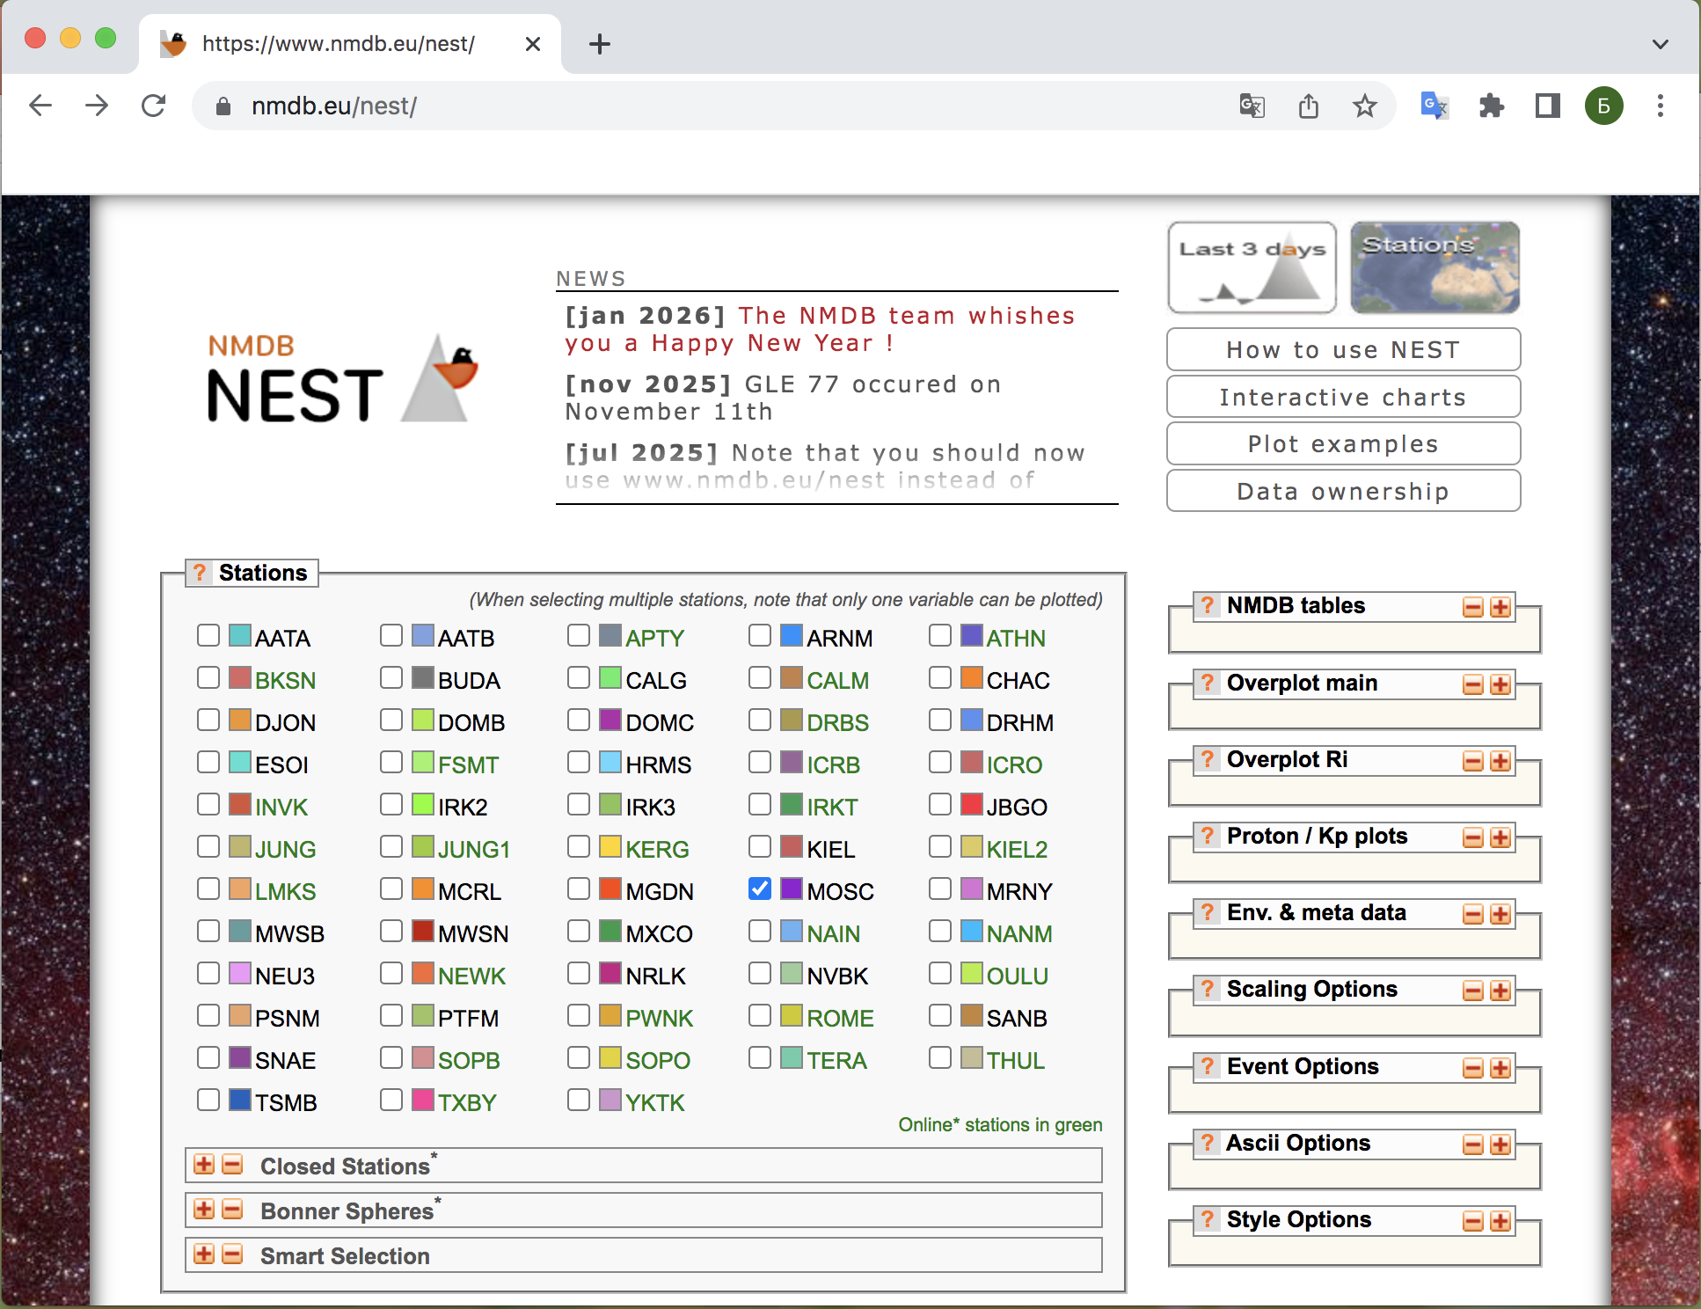
Пример сбора данных для варианта №1
Выбор станции

Slide 23
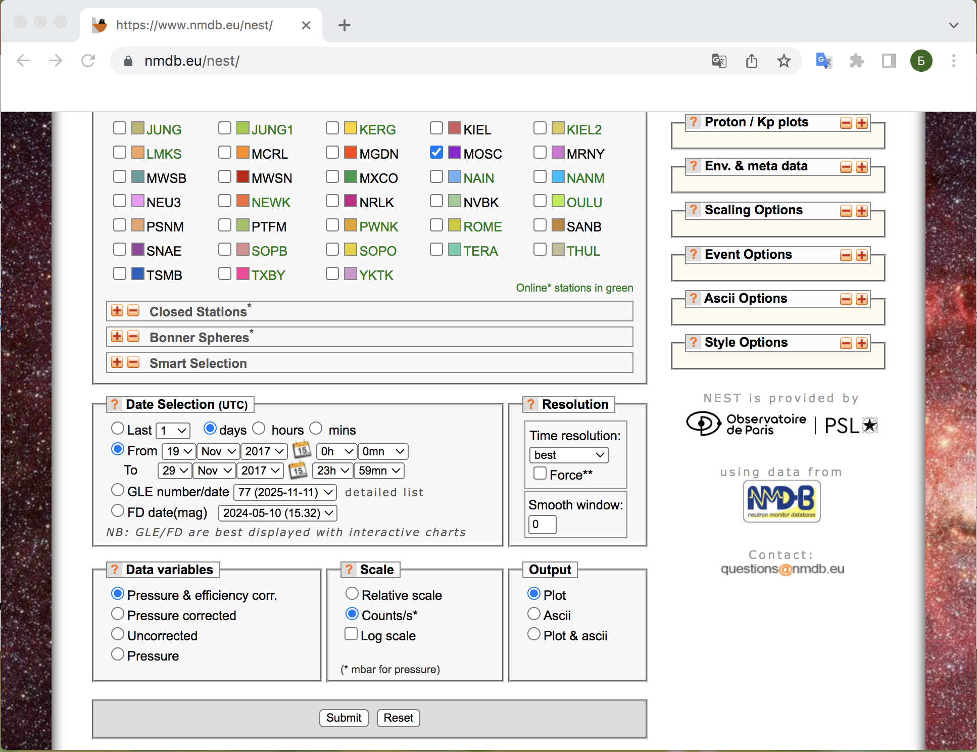
Пример сбора данных для варианта №1
Выбор временного разрешения «best» (минутное)
Выбор временного интервала

Slide 24
Пример сбора данных для варианта №1
Выбор иных параметров:
Data variables “Pressure & efficiency corr.”
Scale “Counts/s*”

Slide 25
Пример сбора данных для варианта №1
Выбрав вид выходных данных в виде графика получаем…

Slide 26
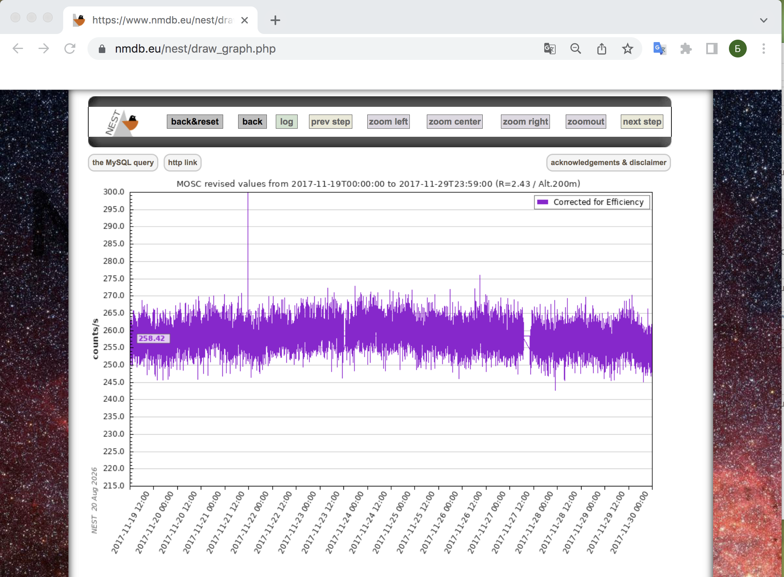
Пример сбора данных для варианта №1

Slide 27
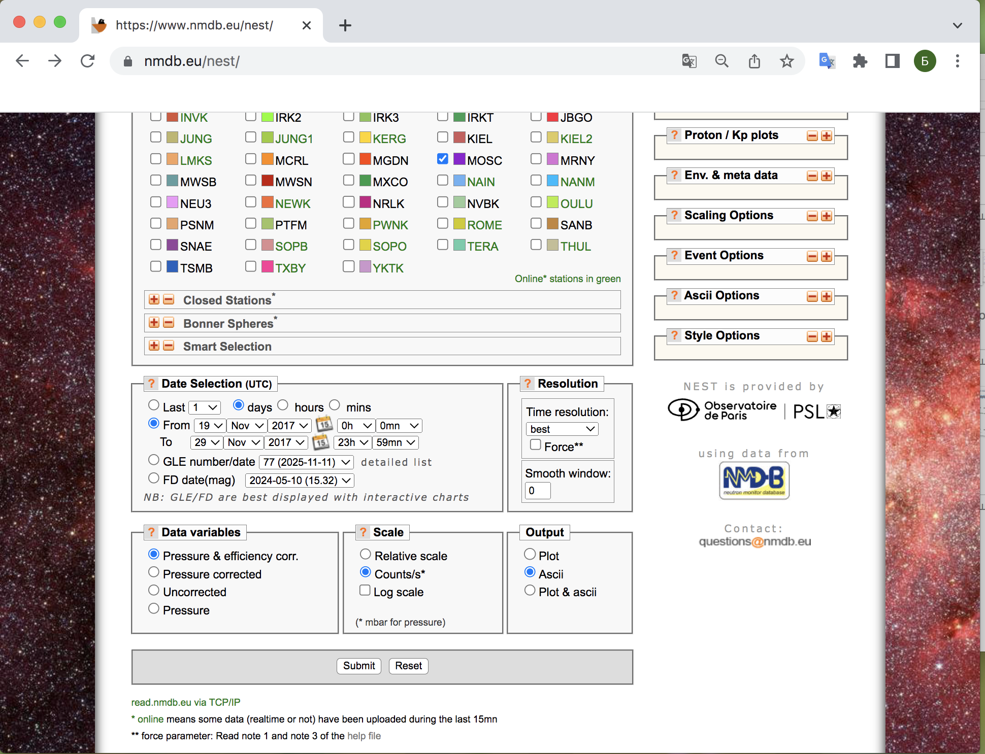
Пример сбора данных для варианта №1
Выбрав вид выходных данных в виде временного ряда получаем…

Slide 28
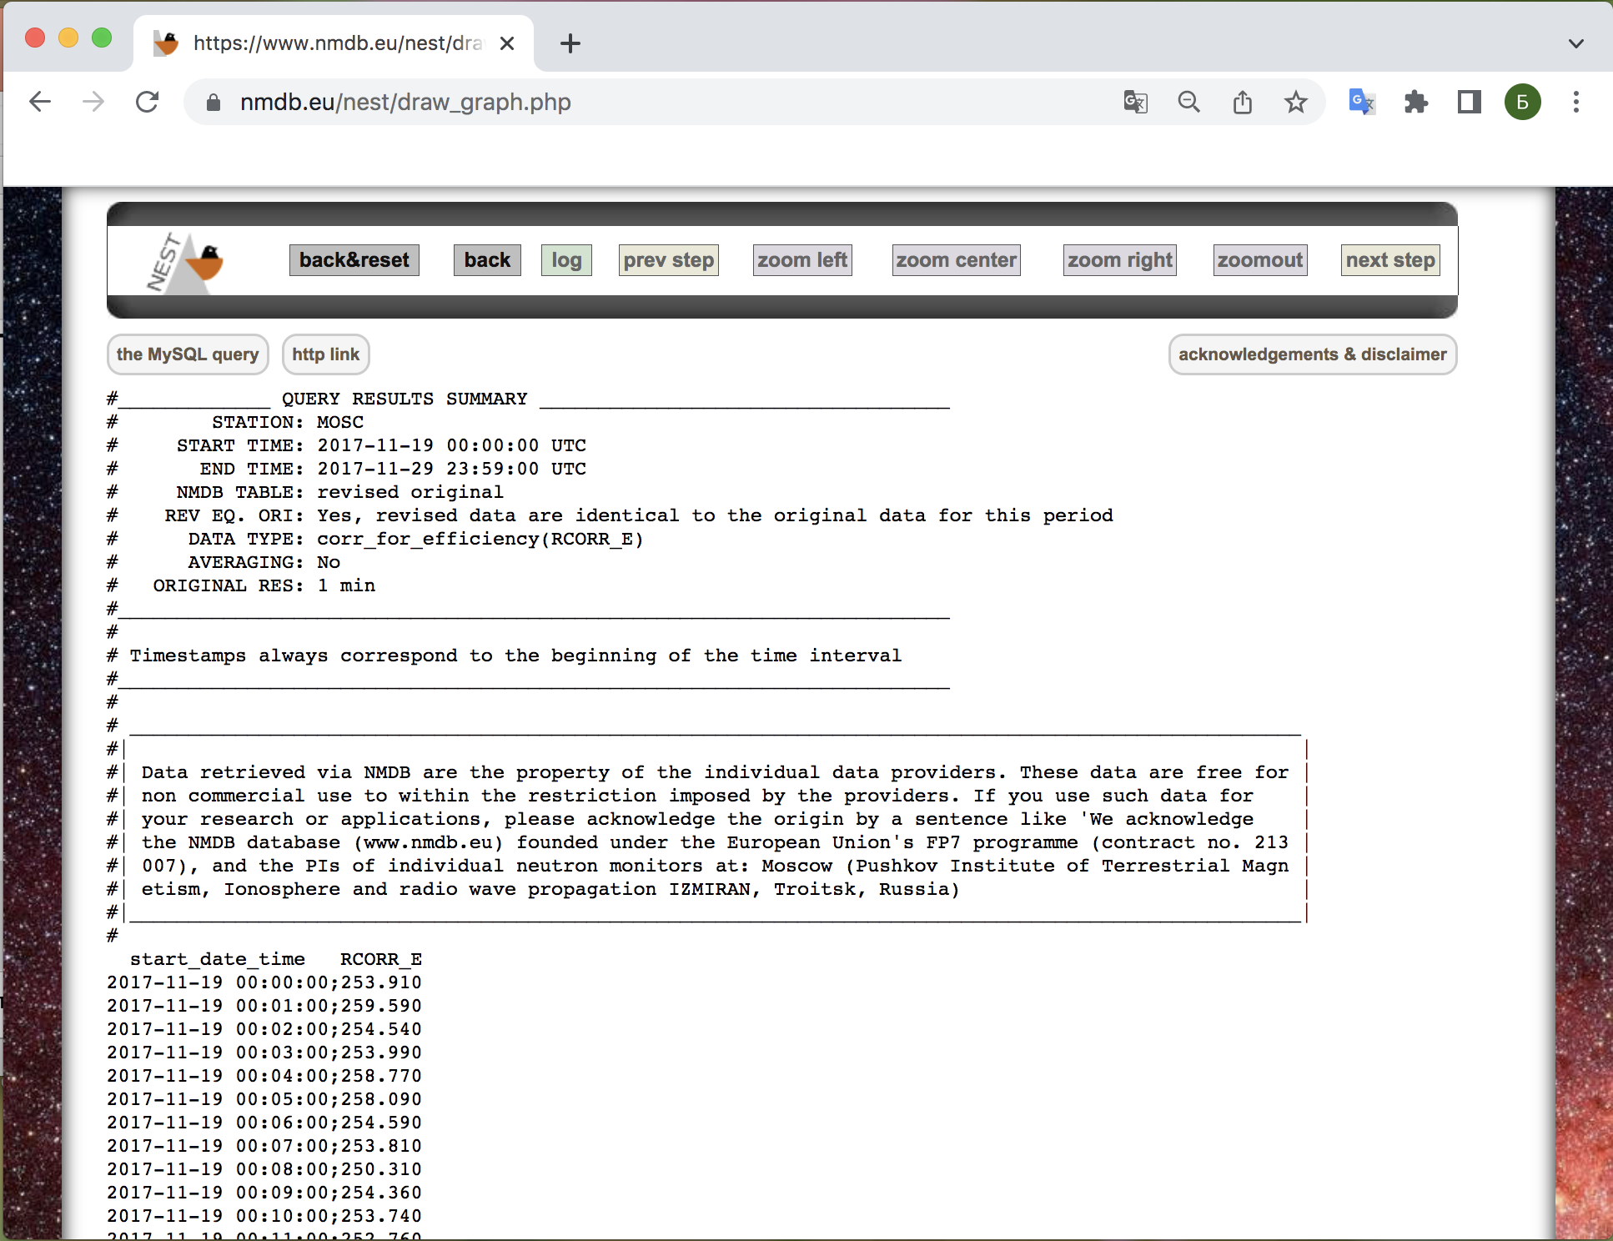
Пример сбора данных для варианта №1
Данные для анализа

Slide 29
ТЕМА №2
МЕТОДЫ СНИЖЕНИЯ РАЗМЕРНОСТИ
Доцент, к.т.н. Мандрикова Богдана Сергеевна

Slide 30
Методы снижения размерности
К методам снижения размерности прибегают в случае, когда:
необходимо сделать предобработку данных и очистить их от шума;
требуется упростить модель, чтобы легче ее интерпретировать и избежать процедуры переобучения;
нужно улучшить производительность для повышения точности модели и обобщения;
важно снизить вычислительную нагрузку и улучшить визуализацию.

Slide 31
Задача оптимизации с ограничениями
Функция стоимости – это функция, которая отражает отклонение результатов, полученных на основе методов искусственного интеллекта (ИИ) и машинного обучения (МО), от фактически имеющихся результатов.
В области ИИ и МО решение задачи оптимизации реализуют методом обучения с учителем или методом обучения без учителя. В первом случае каждый элемент тренировочного набора определяется входным вектором и соответствующей ему меткой. В случае обучения без учителя тренировочный набор данных не содержит меток и алгоритм сам пытается выявить внутренние закономерности.
Методы снижения размерности, которые будут рассмотрены далее, относятся к методам обучения без учителя и представляют собой задачи оптимизации с ограничениями.

Slide 32
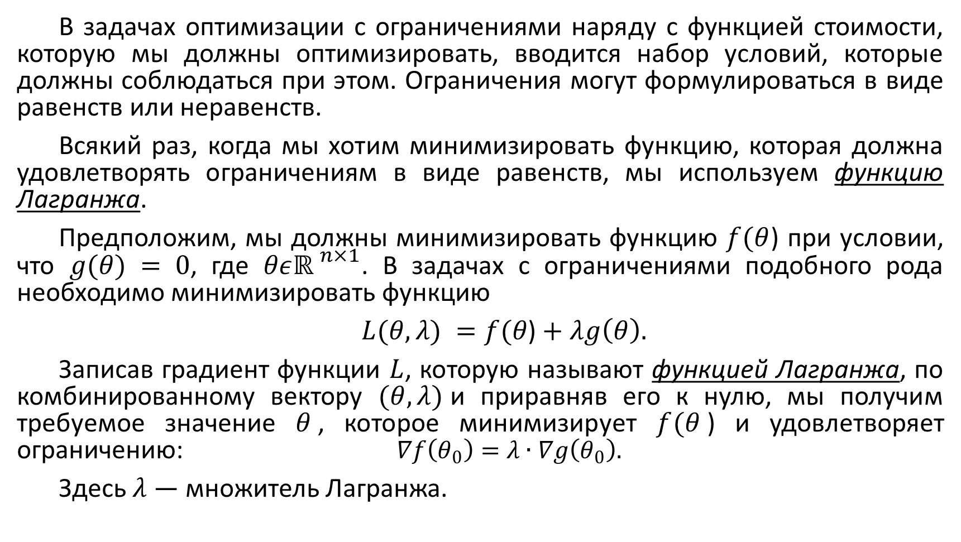
Задача оптимизации с ограничениями.
Функция Лагранжа
В задачах оптимизации с ограничениями наряду с функцией стоимости, которую мы должны оптимизировать, вводится набор условий, которые должны соблюдаться при этом. Ограничения могут формулироваться в виде равенств или неравенств.
Всякий раз, когда мы хотим минимизировать функцию, которая должна удовлетворять ограничениям в виде равенств, мы используем функцию Лагранжа.
Предположим, мы должны минимизировать функцию $f(θ$) при условии, что $g(θ) = 0$, где $θε{ℝ }^{n×1}$. В задачах с ограничениями подобного рода необходимо минимизировать функцию
$L(θ, λ) =f(θ\text{)}+λg\left(θ\right).$
Записав градиент функции $L$, которую называют функцией Лагранжа, по комбинированному вектору $(θ, λ)$и приравняв его к нулю, мы получим требуемое значение $θ$, которое минимизирует $f(θ$) и удовлетворяет ограничению: $∇f\left(θ_{0}\right)=λ∙∇g\left(θ_{0}\right).$
Здесь $λ$ — множитель Лагранжа.
(1)
(2)

Slide 33
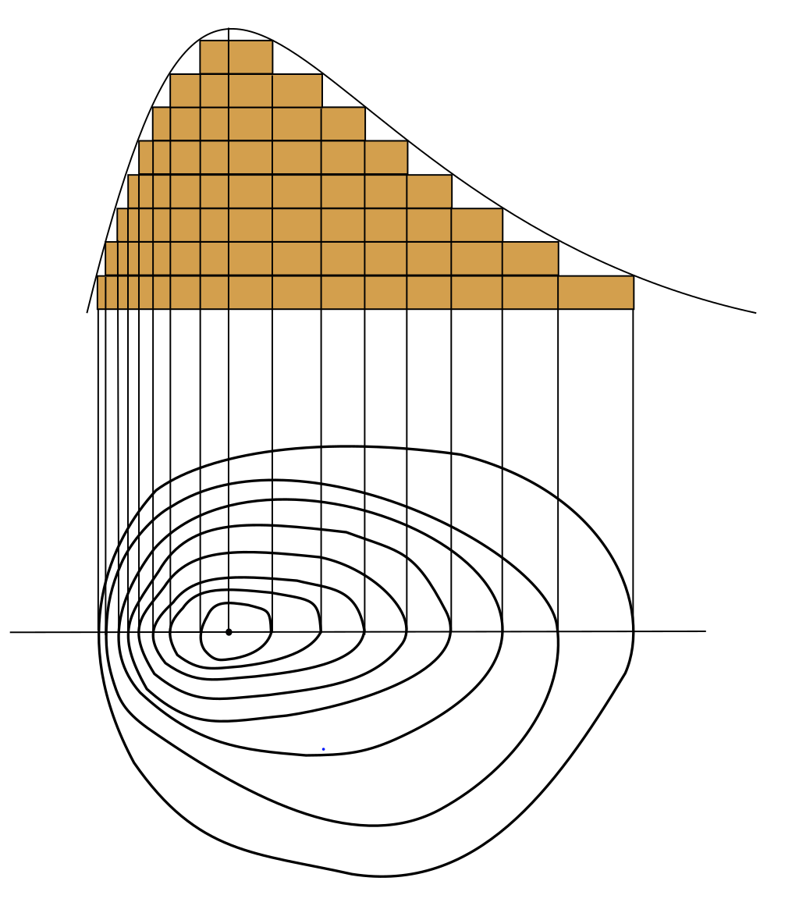
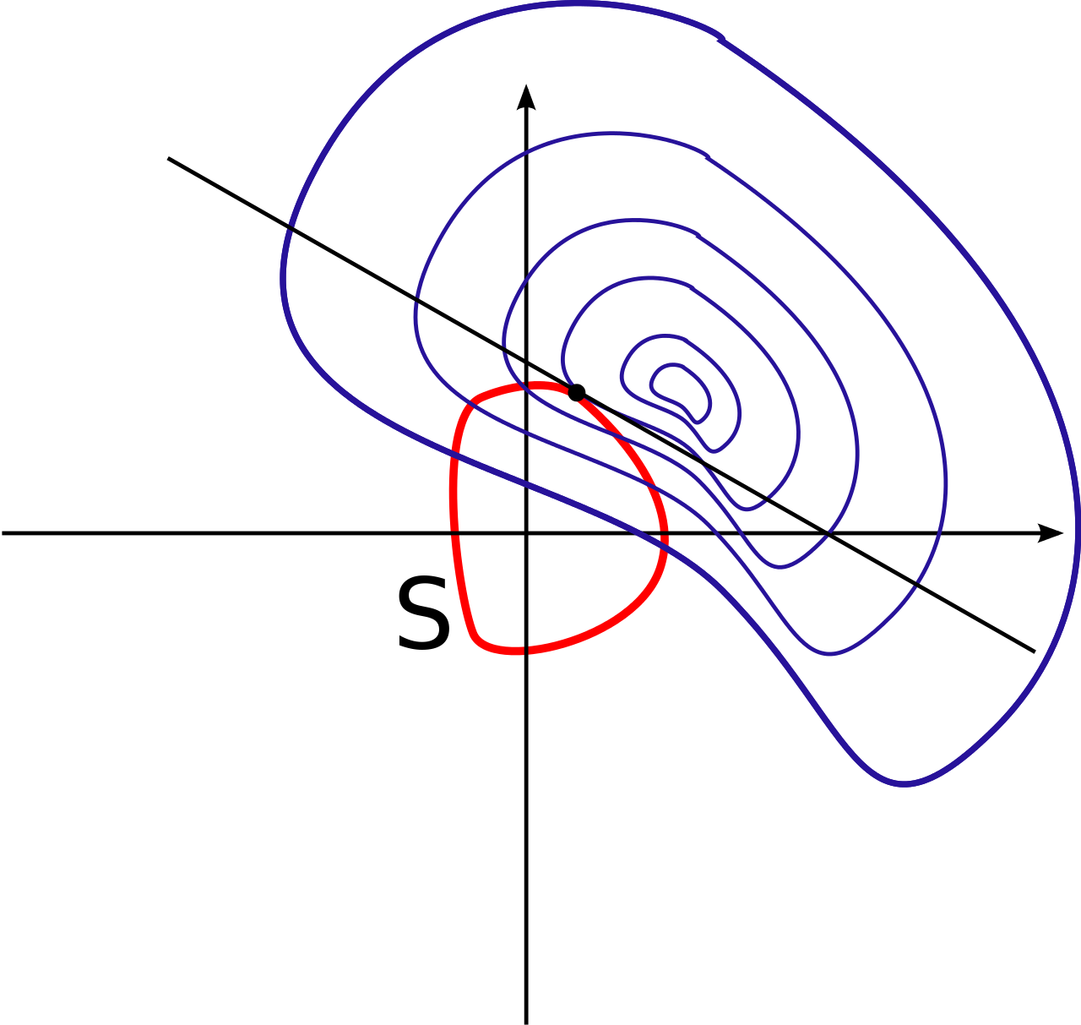
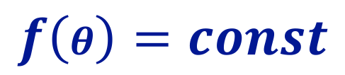

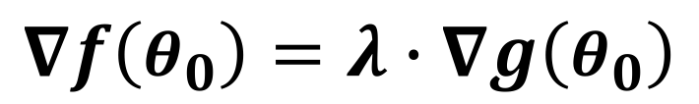
$$f\left(θ\right)=const$$
$$g\left(θ\right)=0$$
$$∇f\left(θ_{0}\right)=λ∙∇g\left(θ_{0}\right)$$

Slide 34
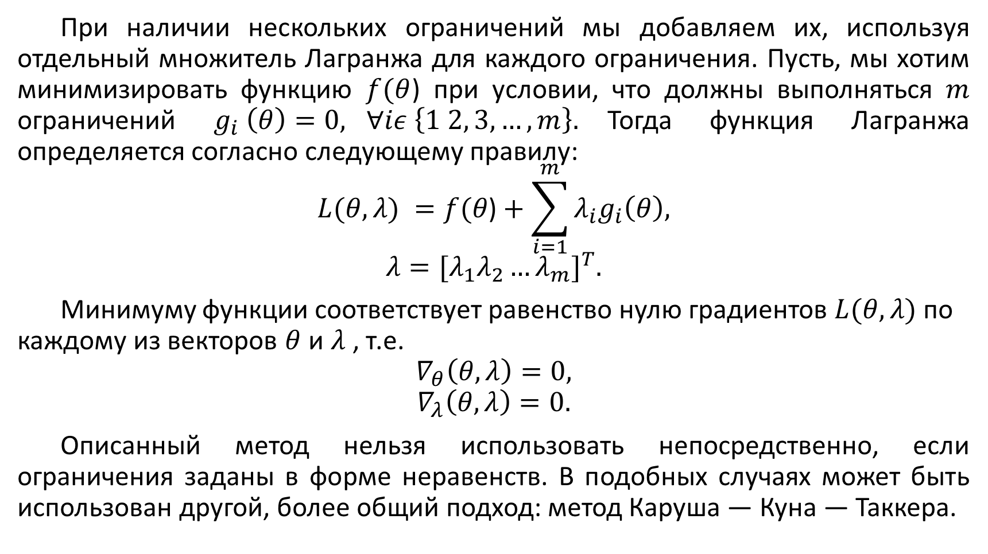
Задача оптимизации с ограничениями.
Функция Лагранжа
При наличии нескольких ограничений мы добавляем их, используя отдельный множитель Лагранжа для каждого ограничения. Пусть, мы хотим минимизировать функцию $f(θ$) при условии, что должны выполняться $m$ ограничений $g_{i} \left(θ\right)=0, ∀iε \left\{1 2, 3, …, m\right\}.$Тогда функция Лагранжа определяется согласно следующему правилу:
$$L(θ, λ) =f(θ\text{)}+\sum_{i=1}^{m}{λ_{i}g_{i}\left(θ\right),}$$
$$λ={[λ_{1}λ_{2}…λ_{m}]}^{T}.$$
Минимуму функции соответствует равенство нулю градиентов $L(θ, λ)$ по каждому из векторов $θ$ и $λ$, т.е.
$$∇_{θ}\left(θ, λ\right)=0,$$
$$∇_{λ}\left(θ, λ\right)=0.$$
Описанный метод нельзя использовать непосредственно, если ограничения заданы в форме неравенств. В подобных случаях может быть использован другой, более общий подход: метод Каруша — Куна — Таккера.
(3)

Slide 35
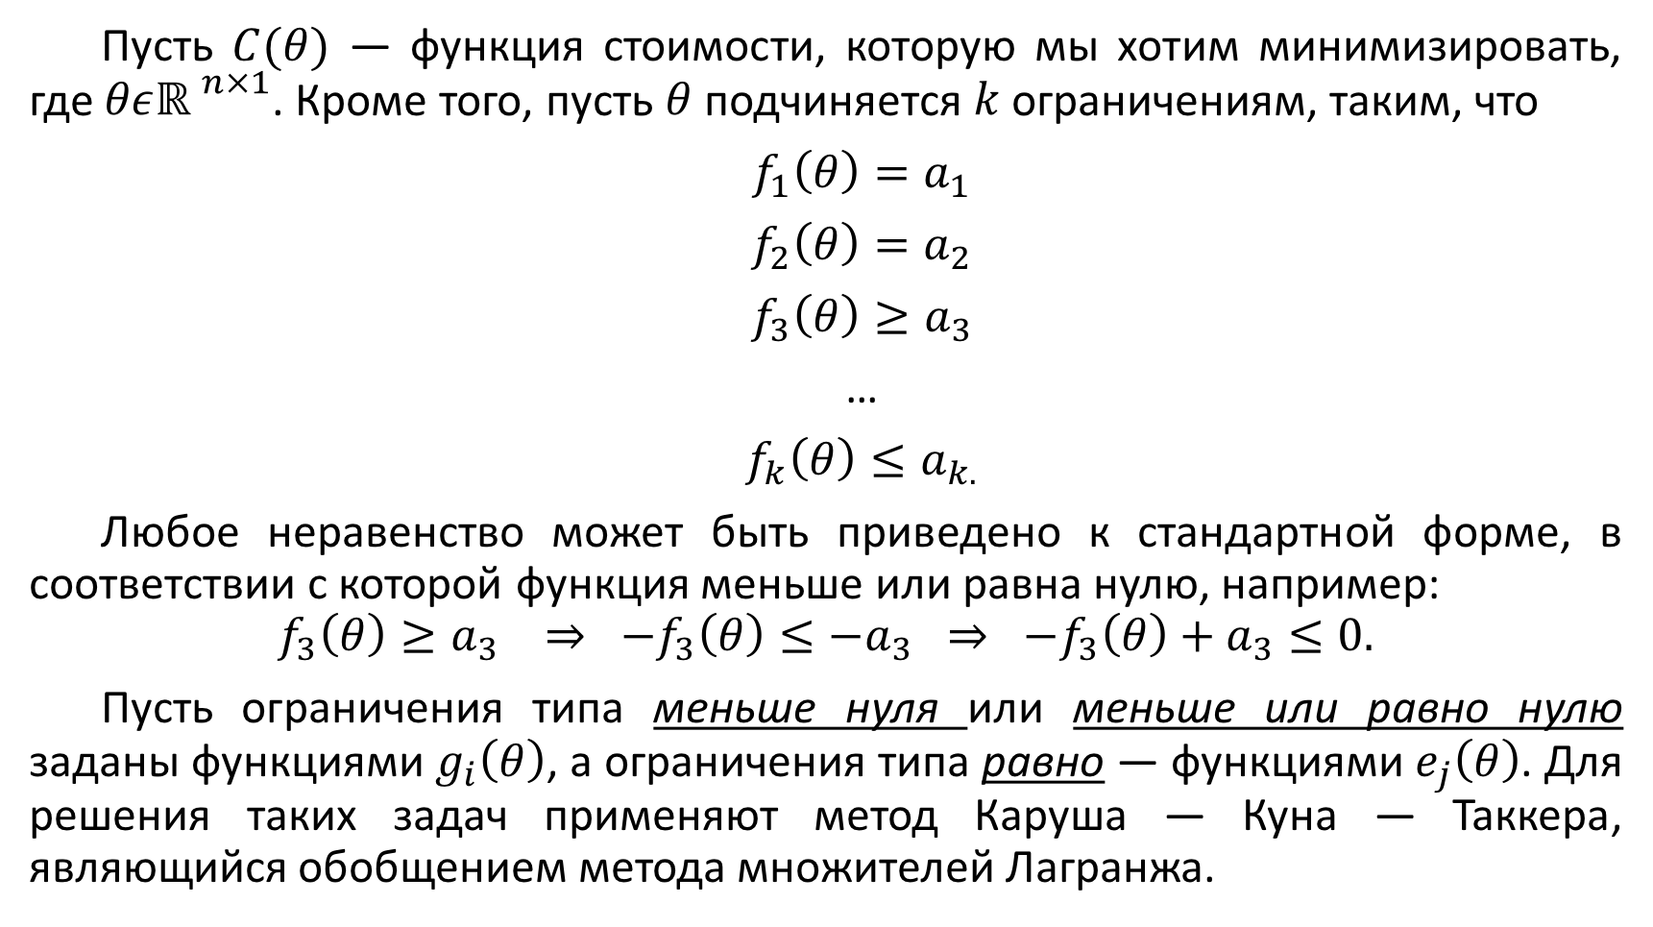
Задача оптимизации с ограничениями.
Функция Лагранжа
Пусть $C(θ)$ — функция стоимости, которую мы хотим минимизировать, где $θε{ℝ }^{n×1}$. Кроме того, пусть $θ$ подчиняется $k$ ограничениям, таким, что
$f_{1}\left(θ\right)=a_{1 }$
$f_{2}\left(θ\right)=a_{2 }$
$f_{3}\left(θ\right)≥a_{3 }$
…
$f_{k}\left(θ\right)≤a_{k. }$
Любое неравенство может быть приведено к стандартной форме, в соответствии с которой функция меньше или равна нулю, например:
$$f_{3}\left(θ\right)≥a_{3 } ⇒ −f_{3}\left(θ\right)≤−a_{3} ⇒ −f_{3}\left(θ\right)+a_{3}≤0.$$
Пусть ограничения типа меньше нуля или меньше или равно нулю заданы функциями $g_{i}\left(θ\right)$, а ограничения типа равно — функциями $e_{j}\left(θ\right)$. Для решения таких задач применяют метод Каруша — Куна — Таккера, являющийся обобщением метода множителей Лагранжа.
(4)
(5)

Slide 36
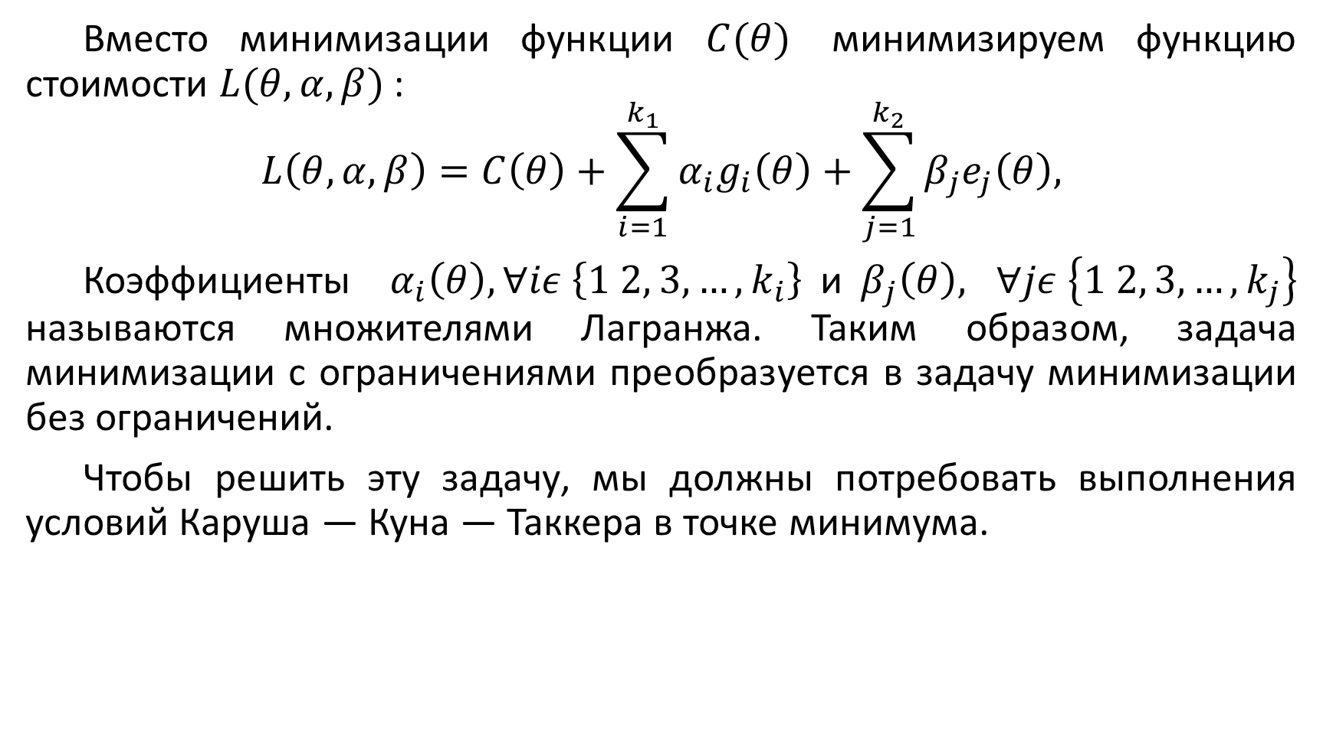
Задача оптимизации с ограничениями.
Функция Лагранжа
Вместо минимизации функции $C(θ)$ минимизируем функцию стоимости $L(θ, α,β)$:
$$L\left(θ, α,β\right)=C\left(θ\right)+\sum_{i=1}^{k_{1}}{α_{i}g_{i}\left(θ\right)+\sum_{j=1}^{k_{2}}{β_{j}e_{j}\left(θ\right),}}$$
Коэффициенты $α_{i}\left(θ\right), ∀iε \left\{1 2, 3, …, k_{i}\right\}$и$β_{j}\left(θ\right), ∀jε \left\{1 2, 3, …, k_{j}\right\}$ называются множителями Лагранжа. Таким образом, задача минимизации с ограничениями преобразуется в задачу минимизации без ограничений.
Чтобы решить эту задачу, мы должны потребовать выполнения условий Каруша — Куна — Таккера в точке минимума.
(6)

Slide 37
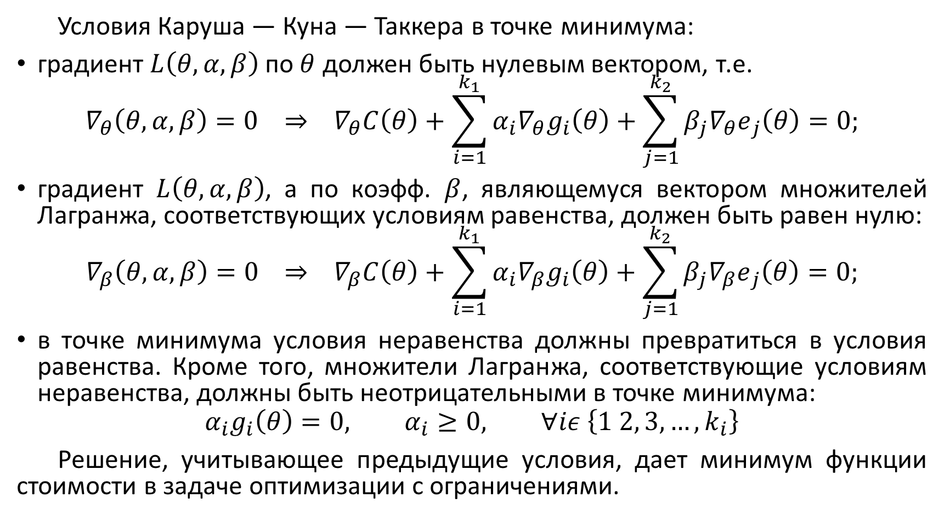
Задача оптимизации с ограничениями.
Функция Лагранжа
Условия Каруша — Куна — Таккера в точке минимума:
градиент $L\left(θ, α,β\right)$ по $θ$ должен быть нулевым вектором, т.е.
$$∇_{θ}\left(θ,α,β\right)=0 ⇒ ∇_{θ}C\left(θ\right)+\sum_{i=1}^{k_{1}}{α_{i}{∇_{θ}g}_{i}\left(θ\right)+\sum_{j=1}^{k_{2}}{β_{j}{∇_{θ}e}_{j}\left(θ\right)=0;}}$$
градиент $L\left(θ, α,β\right)$, а по коэфф. $β$, являющемуся вектором множителей Лагранжа, соответствующих условиям равенства, должен быть равен нулю:
$$∇_{β}\left(θ,α,β\right)=0 ⇒ ∇_{β}C\left(θ\right)+\sum_{i=1}^{k_{1}}{α_{i}{∇_{β}g}_{i}\left(θ\right)+\sum_{j=1}^{k_{2}}{β_{j}{∇_{β}e}_{j}\left(θ\right)=0;}}$$
в точке минимума условия неравенства должны превратиться в условия равенства. Кроме того, множители Лагранжа, соответствующие условиям неравенства, должны быть неотрицательными в точке минимума:
$$α_{i}g_{i}\left(θ\right)=0, α_{i}≥0, ∀iε \left\{1 2, 3, …, k_{i}\right\}$$
Решение, учитывающее предыдущие условия, дает минимум функции стоимости в задаче оптимизации с ограничениями.
(7)
(8)
(9)

Slide 38
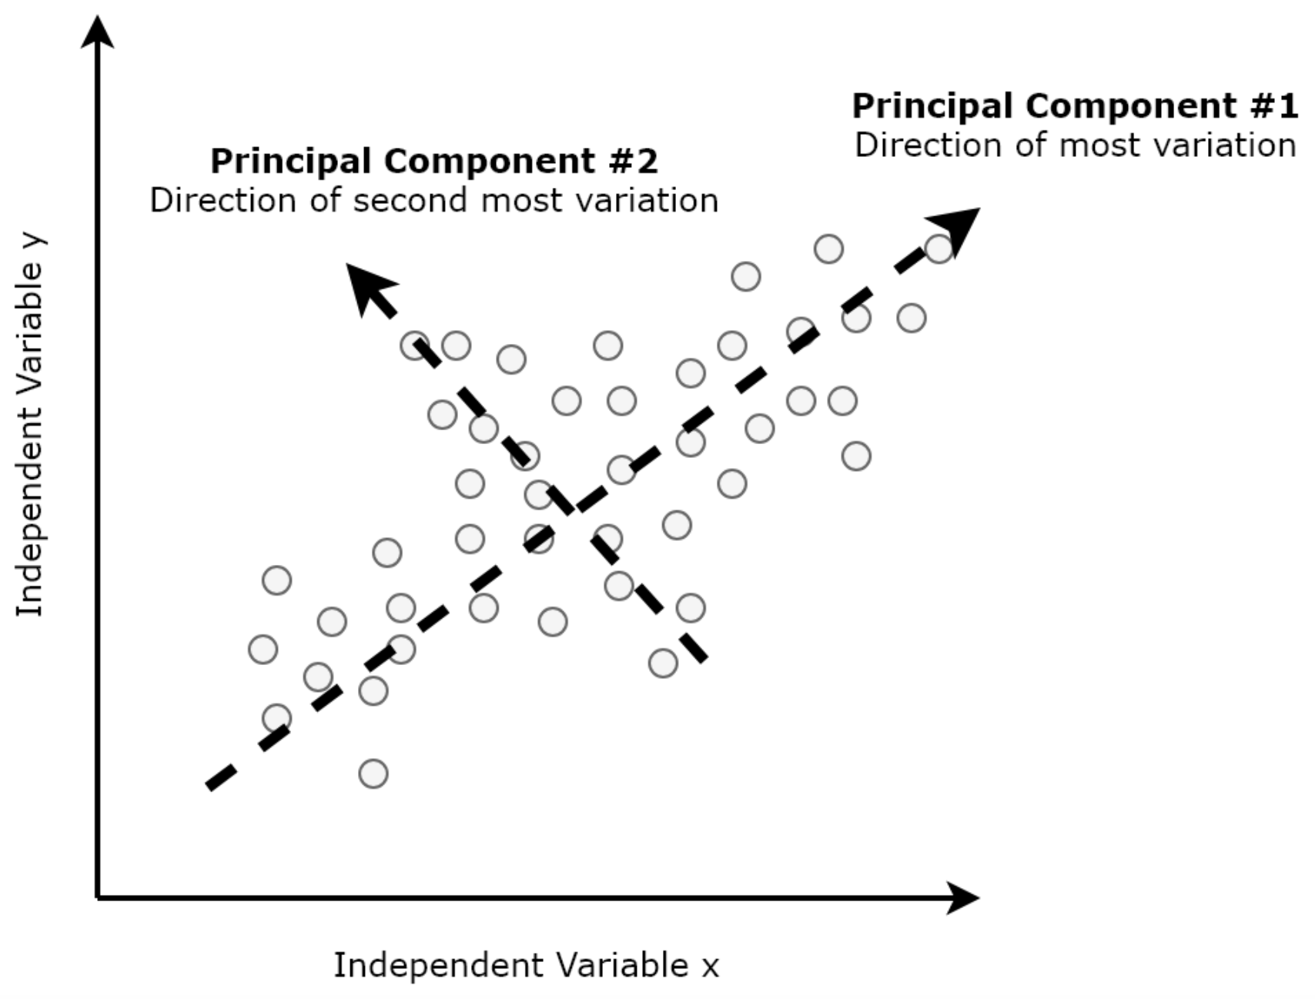
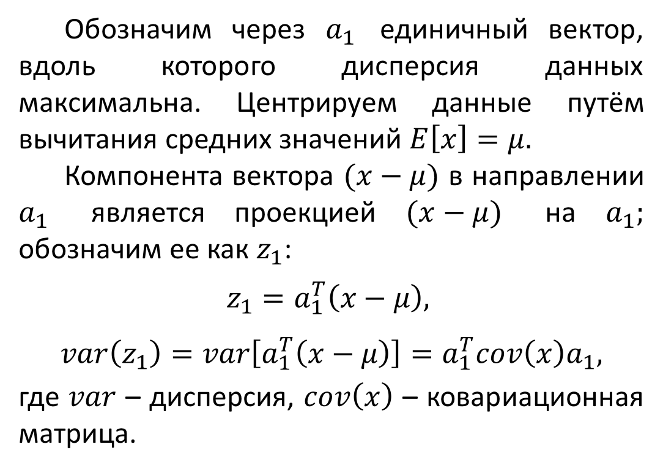



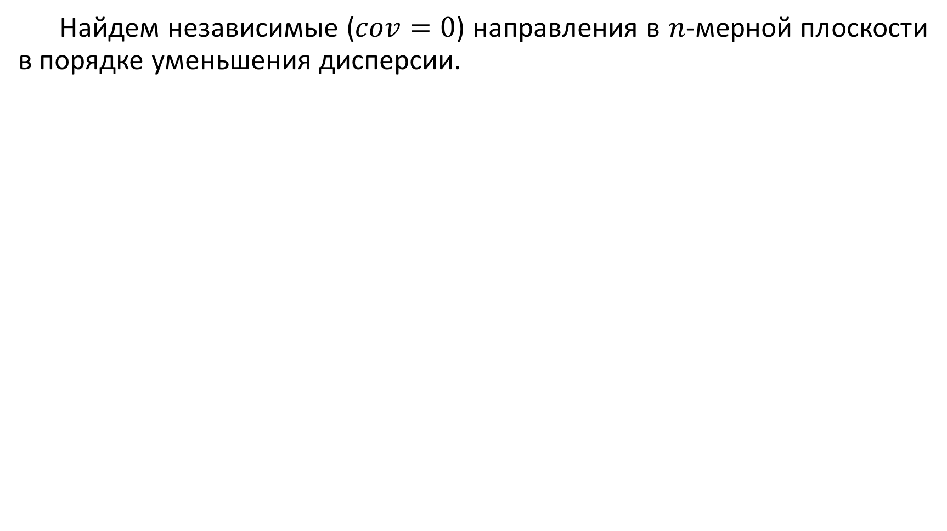
Методы снижения размерности данных.
Метод главных компонент
Найдем независимые ($cov=0$) направления в $n$-мерной плоскости в порядке уменьшения дисперсии.
$$y$$
$$a_{1}$$
Обозначим через $a_{1}$ единичный вектор, вдоль которого дисперсия данных максимальна. Центрируем данные путём вычитания средних значений $E\left[x\right]=μ.$
Компонента вектора $(x−μ)$ в направлении $a_{1}$ является проекцией $(x−μ)$ на $a_{1};$ обозначим ее как $z_{1}$:
$$z_{1}=a_{1}^{T}\left(x−μ\right),$$
$$var\left(z_{1}\right)=var\left[a_{1}^{T}\left(x−μ\right)\right]=a_{1}^{T}cov\left(x\right)a_{1},$$
где $var$ – дисперсия, $cov\left(x\right)$ – ковариационная матрица.
(10)
$$x$$
Рис. 1. Коррелированные данные

Slide 39
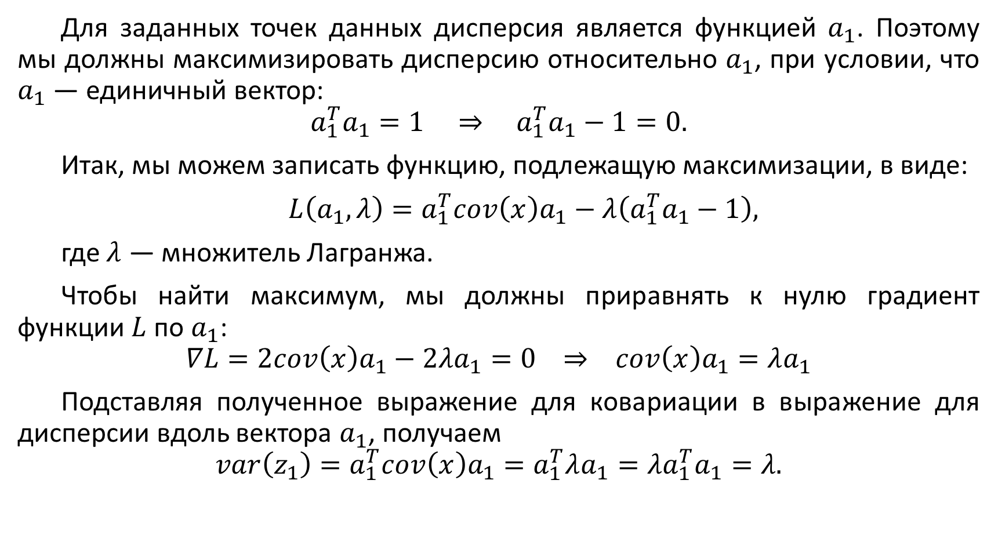
Методы снижения размерности данных.
Метод главных компонент
Для заданных точек данных дисперсия является функцией $a_{1}$. Поэтому мы должны максимизировать дисперсию относительно $a_{1}$, при условии, что $a_{1}$ — единичный вектор:
$$a_{1}^{T}a_{1}=1 ⇒ a_{1}^{T}a_{1}−1=0.$$
Итак, мы можем записать функцию, подлежащую максимизации, в виде:
$L\left(a_{1}, λ\right)=a_{1}^{T}cov\left(x\right)a_{1}−λ\left(a_{1}^{T}a_{1}−1\right),$
где $λ$ — множитель Лагранжа.
Чтобы найти максимум, мы должны приравнять к нулю градиент функции $L$ по $a_{1}$:
$$∇L=2cov\left(x\right)a_{1}−2λa_{1}=0 ⇒ cov\left(x\right)a_{1}=λa_{1}$$
Подставляя полученное выражение для ковариации в выражение для дисперсии вдоль вектора $a_{1}$, получаем
$$var\left(z_{1}\right)=a_{1}^{T}cov\left(x\right)a_{1}=a_{1}^{T}λa_{1}=λa_{1}^{T}a_{1}=λ.$$
(11)
(12)
(13)
(14)

Slide 40


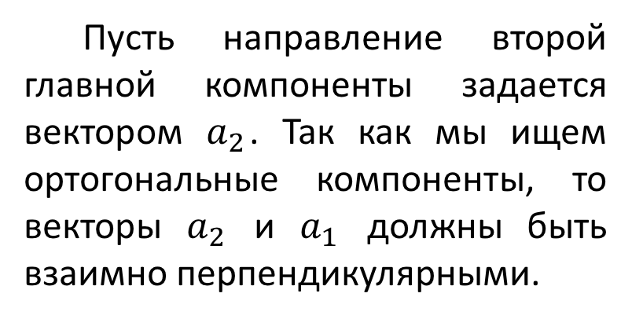
Методы снижения размерности данных.
Метод главных компонент
Получим теперь вторую главную компоненту, т.е. направление, вдоль которого дисперсия имеет второй по величине максимум после первого.
Пусть направление второй главной компоненты задается вектором $a_{2}$. Так как мы ищем ортогональные компоненты, то векторы $a_{2}$ и $a_{1}$ должны быть взаимно перпендикулярными.
y
$$a_{1}$$
$$a_{2}$$
x

Slide 41
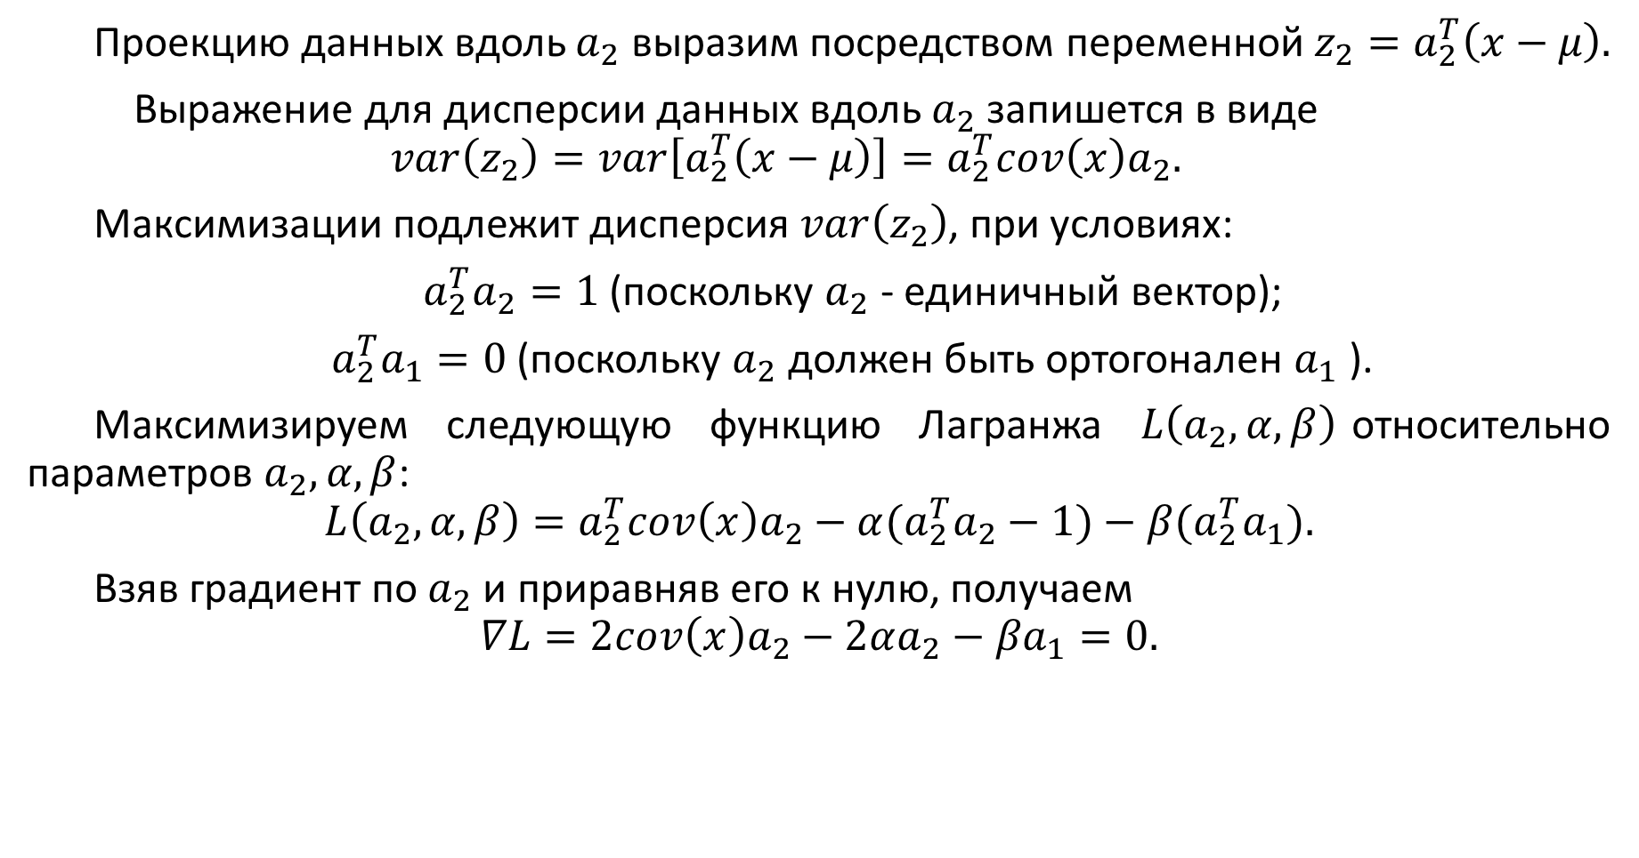
Методы снижения размерности данных.
Метод главных компонент
Проекцию данных вдоль $a_{2}$ выразим посредством переменной $z_{2}=a_{2}^{T}\left(x−μ\right).$
Выражение для дисперсии данных вдоль $a_{2}$ запишется в виде
$$var\left(z_{2}\right)=var\left[a_{2}^{T}\left(x−μ\right)\right]=a_{2}^{T}cov\left(x\right)a_{2}.$$
Максимизации подлежит дисперсия $var\left(z_{2}\right)$, при условиях:
$a_{2}^{T}a_{2}=1$(поскольку $a_{2}$ - единичный вектор);
$a_{2}^{T}a_{1}=0$(поскольку $a_{2}$ должен быть ортогонален $a_{1}$ ).
Максимизируем следующую функцию Лагранжа $L\left(a_{2}, α,β\right)$относительно параметров $a_{2}, α,β$:
$$L\left(a_{2}, α,β\right)=a_{2}^{T}cov\left(x\right)a_{2}−α(a_{2}^{T}a_{2}−1)−{β(a}_{2}^{T}a_{1}).$$
Взяв градиент по $a_{2}$ и приравняв его к нулю, получаем
$$∇L=2cov\left(x\right)a_{2}−2αa_{2}−{βa}_{1}=0.$$
(15)
(16)
(17)

Slide 42
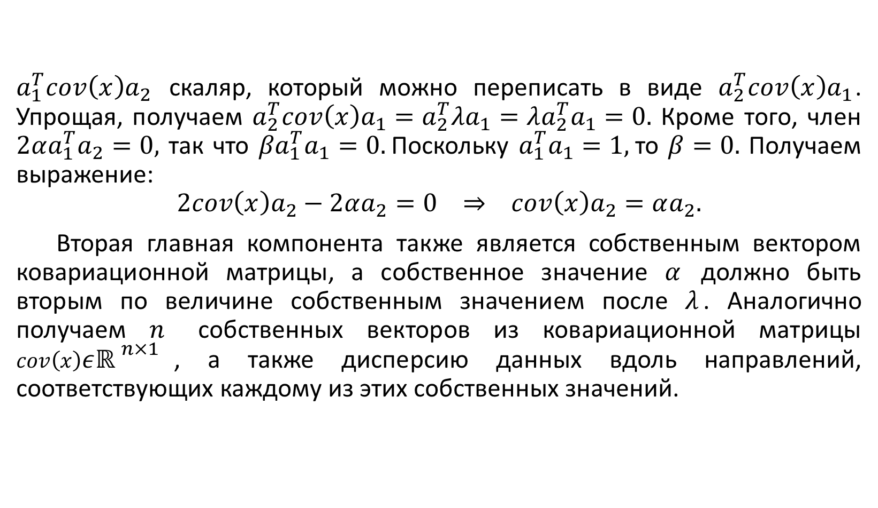
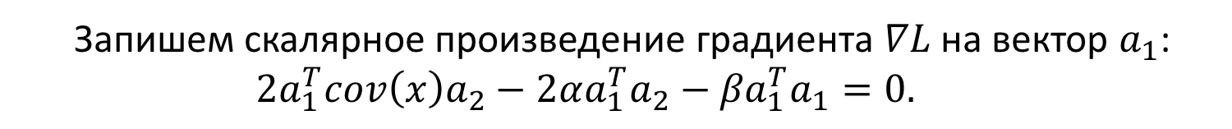
Методы снижения размерности данных.
Метод главных компонент
$a_{1}^{T}cov\left(x\right)a_{2}$ скаляр, который можно переписать в виде $a_{2}^{T}cov\left(x\right)a_{1}$. Упрощая, получаем $a_{2}^{T}cov\left(x\right)a_{1}=a_{2}^{T}λa_{1}=λa_{2}^{T}a_{1}=0.$ Кроме того, член $2αa_{1}^{T}a_{2}=0,$ так что ${βa}_{1}^{T}a_{1}=0.$Поскольку $a_{1}^{T}a_{1}=1,$то $β=0.$ Получаем выражение:
$$2cov\left(x\right)a_{2}−2αa_{2}=0 ⇒ cov\left(x\right)a_{2}=αa_{2}.$$
Вторая главная компонента также является собственным вектором ковариационной матрицы, а собственное значение $α$ должно быть вторым по величине собственным значением после $λ$. Аналогично получаем $n$ собственных векторов из ковариационной матрицы $cov\left(x\right)ε{ℝ }^{n×1}$, а также дисперсию данных вдоль направлений, соответствующих каждому из этих собственных значений.
Запишем скалярное произведение градиента $∇L$ на вектор $a_{1}$:
$${2a}_{1}^{T}cov\left(x\right)a_{2}−2αa_{1}^{T}a_{2}−{βa}_{1}^{T}a_{1}=0.$$
(18)

Slide 43





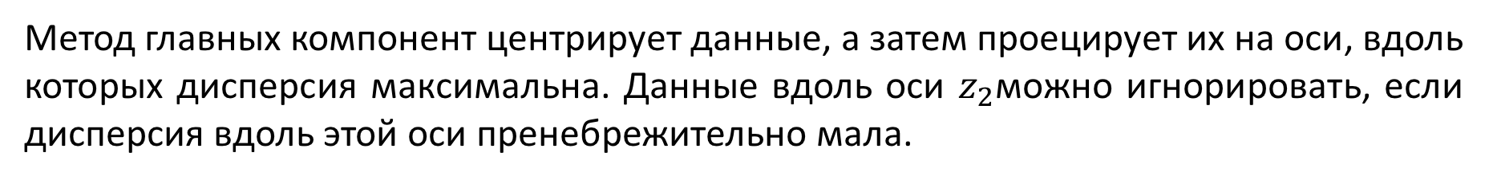

Методы снижения размерности данных.
Метод главных компонент
$$y$$
$$z_{1}$$
$$z_{2}$$
$$z_{2}$$
$$x$$
$$z_{1}$$
Метод главных компонент центрирует данные, а затем проецирует их на оси, вдоль которых дисперсия максимальна. Данные вдоль оси $z_{2}$можно игнорировать, если дисперсия вдоль этой оси пренебрежительно мала.

Slide 44
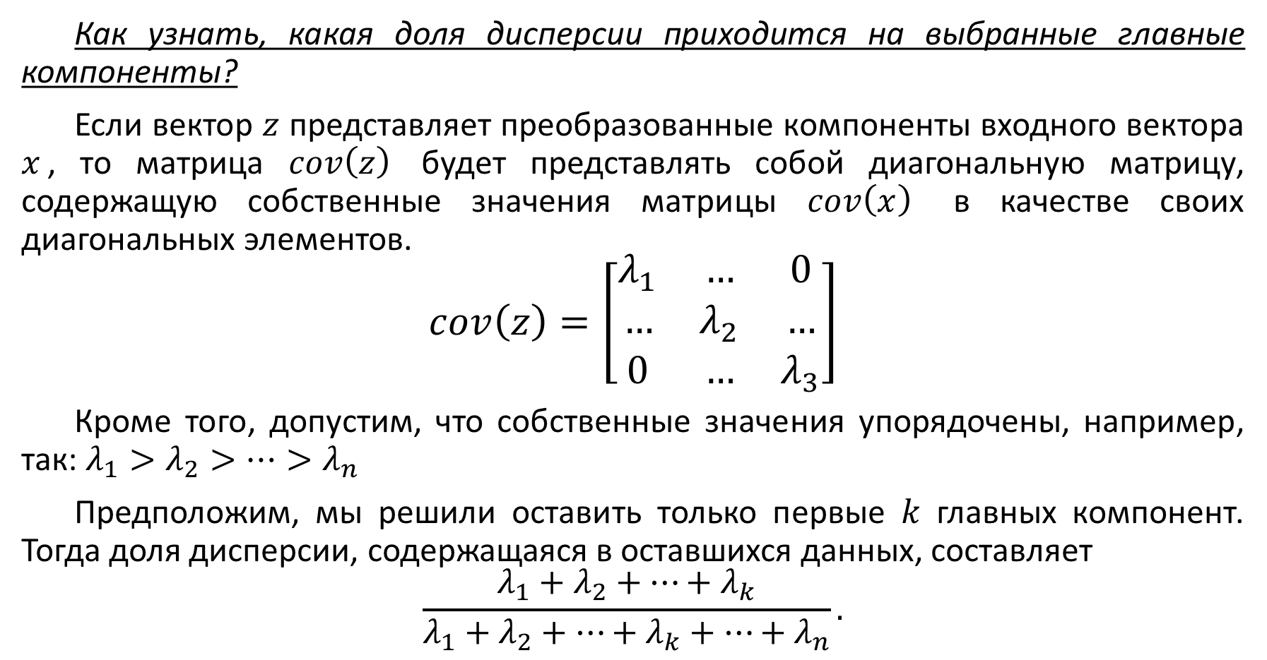
Методы снижения размерности данных.
Метод главных компонент
Как узнать, какая доля дисперсии приходится на выбранные главные компоненты?
Если вектор $z$ представляет преобразованные компоненты входного вектора $x$, то матрица $cov\left(z\right)$ будет представлять собой диагональную матрицу, содержащую собственные значения матрицы $cov\left(x\right)$ в качестве своих диагональных элементов.
$$cov\left(z\right)=\left[\begin{matrix}λ_{1} & … & 0 \\ … & λ_{2} & … \\ 0 & … & λ_{3}\end{matrix}\right]$$
Кроме того, допустим, что собственные значения упорядочены, например, так: $λ_{1}>λ_{2}>…>λ_{n}$
Предположим, мы решили оставить только первые $k$ главных компонент. Тогда доля дисперсии, содержащаяся в оставшихся данных, составляет
$$\frac{λ_{1}+λ_{2}+…+λ_{k}}{λ_{1}+λ_{2}+…+λ_{k}+…+λ_{n}}.$$
(20)
(21)

Slide 45
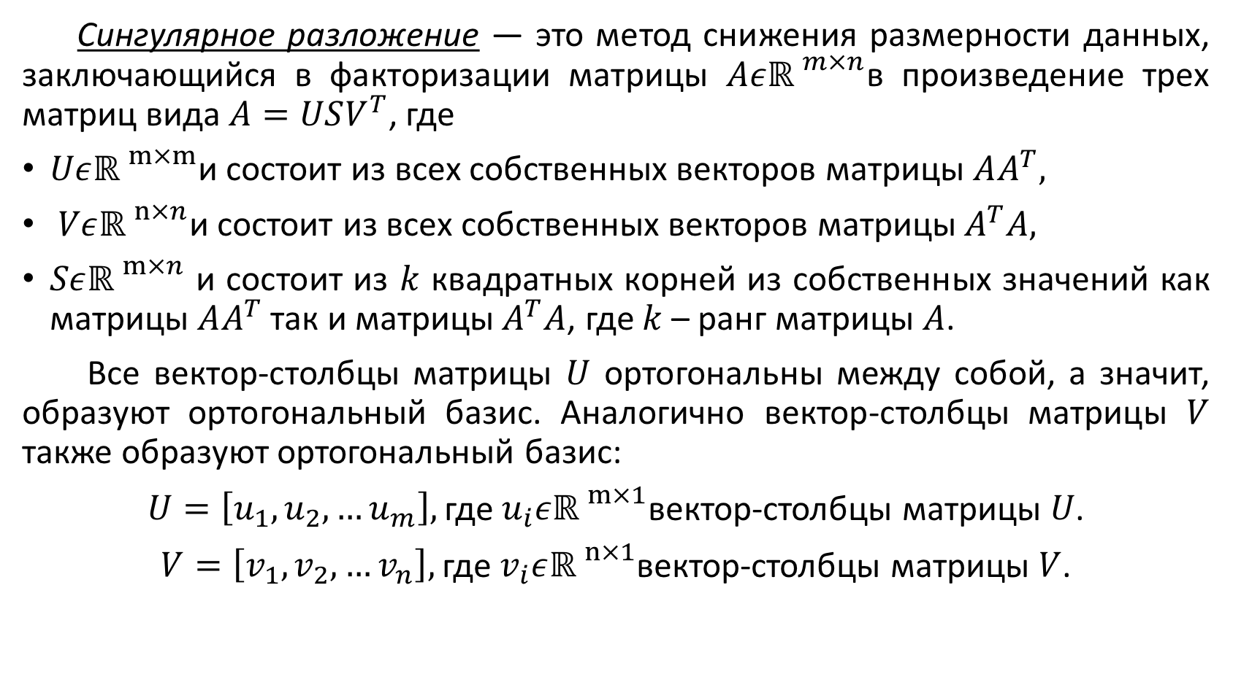
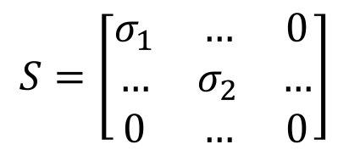
Методы снижения размерности данных.
Сингулярное разложение
Сингулярное разложение — это метод снижения размерности данных, заключающийся в факторизации матрицы $Aε{ℝ }^{m×n}$в произведение трех матриц вида $A=USV^{T}$, где
$Uε{ℝ }^{m×m}$и состоит из всех собственных векторов матрицы $AA^{T},$
$Vε{ℝ }^{n×n}$и состоит из всех собственных векторов матрицы${ A}^{T}A,$
$Sε{ℝ }^{m×n}$ и состоит из $k$ квадратных корней из собственных значений как матрицы $AA^{T}$ так и матрицы${ A}^{T}A$, где $k$ – ранг матрицы $A$.
Все вектор-столбцы матрицы $U$ ортогональны между собой, а значит, образуют ортогональный базис. Аналогично вектор-столбцы матрицы $V$ также образуют ортогональный базис:
$U=\left[u_{1},u_{2},…u_{m}\right],$где $u_{i}ε{ℝ }^{m×1}$вектор-столбцы матрицы $U$.
$V=\left[v_{1},v_{2},…v_{n}\right],$где $v_{i}ε{ℝ }^{n×1}$вектор-столбцы матрицы $V$.
$$S=\left[\begin{matrix}σ_{1} & … & 0 \\ … & σ_{2} & … \\ 0 & … & 0\end{matrix}\right]$$
(22)

Slide 46
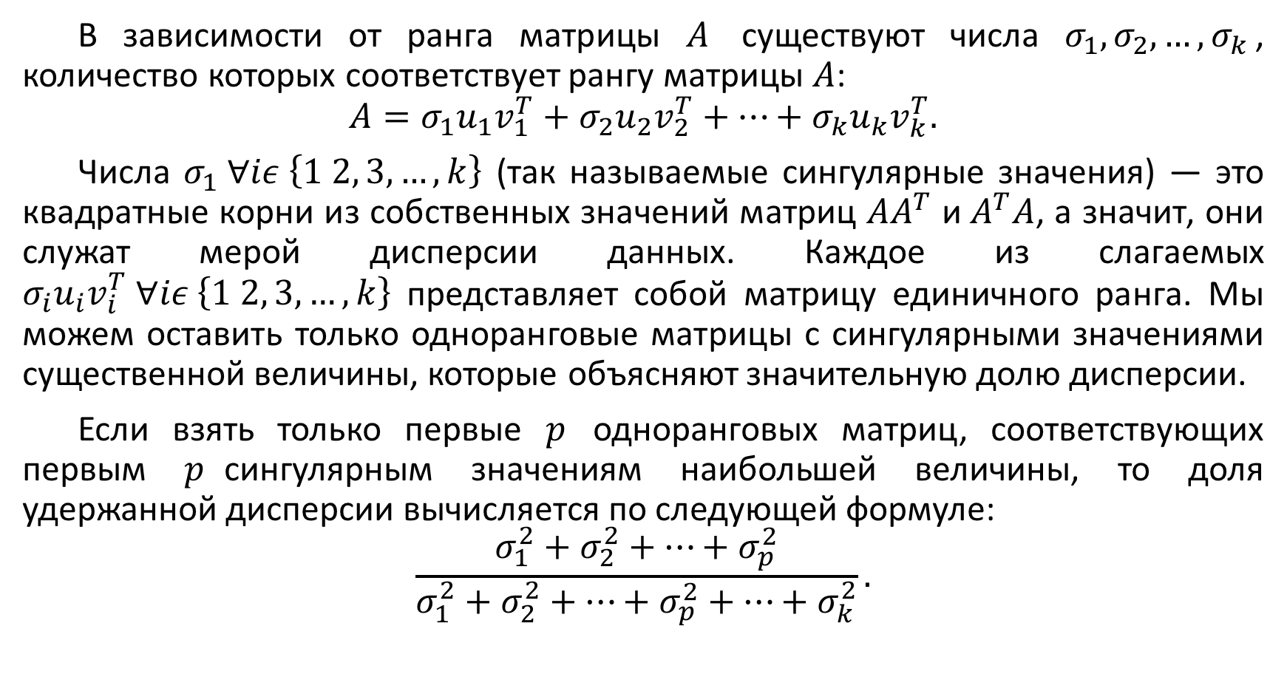
Методы снижения размерности данных.
Сингулярное разложение
В зависимости от ранга матрицы $A$ существуют числа $σ_{1},σ_{2}, …,σ_{k}$, количество которых соответствует рангу матрицы $A$:
$$A=σ_{1}u_{1}v_{1}^{T}+σ_{2}u_{2}v_{2}^{T}+…+σ_{k}u_{k}v_{k}^{T}.$$
Числа $σ_{1} ∀iε \left\{1 2, 3, …, k\right\}$ (так называемые сингулярные значения) — это квадратные корни из собственных значений матриц $AA^{T}$ и${ A}^{T}A$, а значит, они служат мерой дисперсии данных. Каждое из слагаемых $σ_{i}u_{i}v_{i}^{T} ∀iε \left\{1 2, 3, …, k\right\}$ представляет собой матрицу единичного ранга. Мы можем оставить только одноранговые матрицы с сингулярными значениями существенной величины, которые объясняют значительную долю дисперсии.
Если взять только первые $p$ одноранговых матриц, соответствующих первым $p$сингулярным значениям наибольшей величины, то доля удержанной дисперсии вычисляется по следующей формуле:
$$\frac{σ_{1}^{2}+σ_{2}^{2}+…+σ_{p}^{2}}{σ_{1}^{2}+σ_{2}^{2}+…+σ_{p}^{2}+…+σ_{k}^{2}}.$$
(23)
(24)

Slide 47
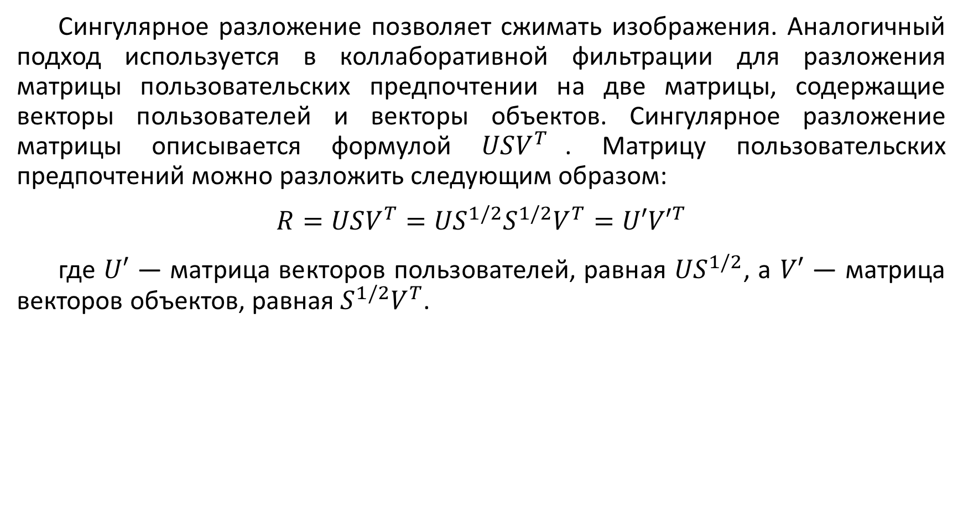
Методы снижения размерности данных.
Сингулярное разложение
Сингулярное разложение позволяет сжимать изображения. Аналогичный подход используется в коллаборативной фильтрации для разложения матрицы пользовательских предпочтении на две матрицы, содержащие векторы пользователей и векторы объектов. Сингулярное разложение матрицы описывается формулой $USV^{T}$. Матрицу пользовательских предпочтений можно разложить следующим образом:
$$R=USV^{T}={{US}^{1/2}S^{1/2}V}^{T}=U′{V′}^{T}$$
где $U′$ — матрица векторов пользователей, равная ${US}^{1/2}$‚ а $V′$ — матрица векторов объектов, равная ${S^{1/2}V}^{T}$.
(25)

Slide 48
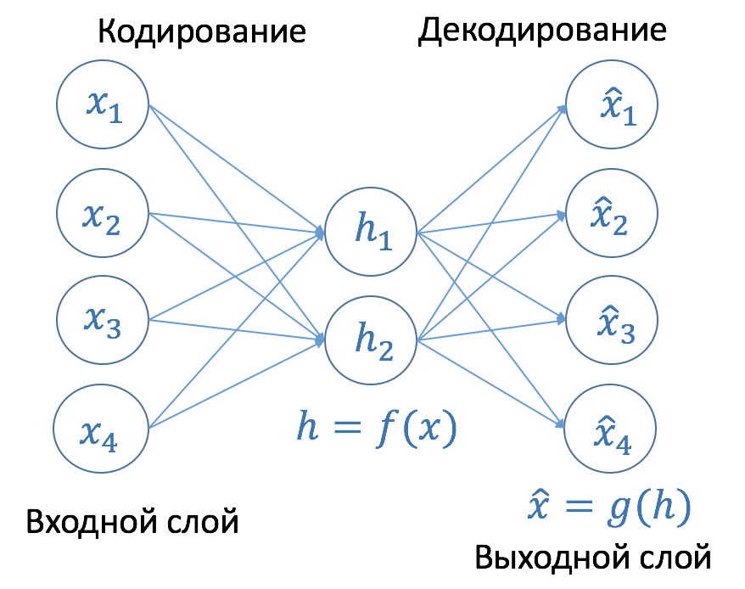
Методы снижения размерности данных.
Нейронная сеть Автокодировщик
Автокодировщик (Autoencoders) — это искусственная нейронная сеть, обучаемая без учителя, которая используется для генерирования неких значимых внутренних представлений входных данных. Автокодирующие сети обычно содержат три слоя: входной, скрытый и выходной. Комбинация входного и скрытого слоев действует в качестве кодировщика, а комбинация скрытого и выходного слоев — в качестве декодировщика. Кодировщик пытается создать в скрытом слое некое “осмысленное” представление входа, декодировщик пытается реконструировать из него исходное представление в выходном слое.

Slide 49
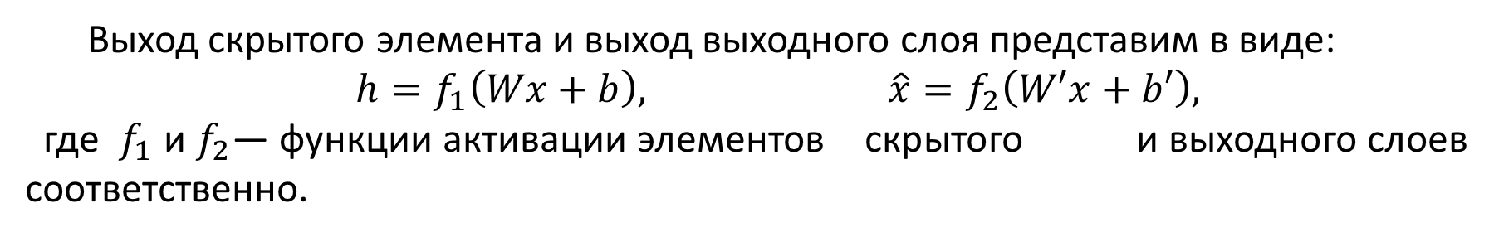
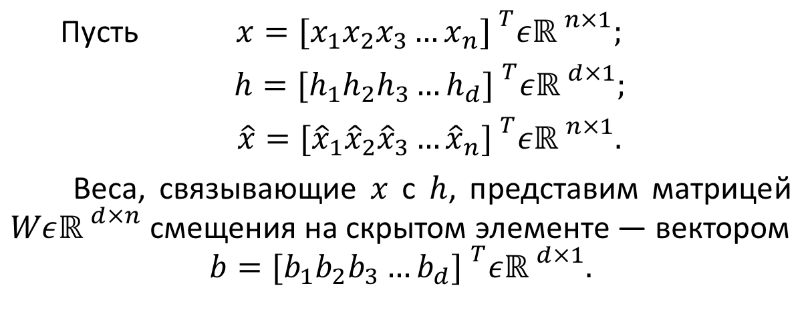
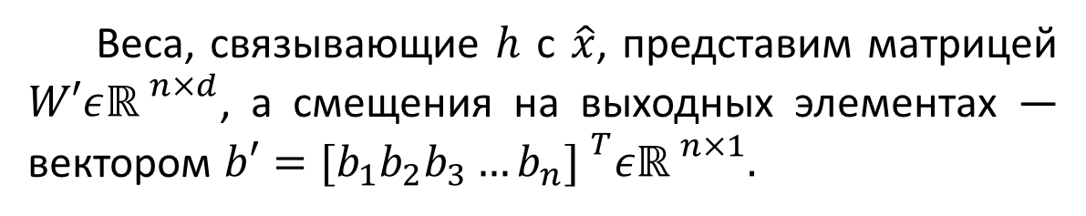
Методы снижения размерности данных.
Автокодировщики
Пусть $x={[x_{1}x_{2}x_{3}…x_{n}] }^{T}ε{ℝ }^{n×1};$
$h={[h_{1}h_{2}h_{3}…h_{d}] }^{T}ε{ℝ }^{d×1};$
$\hat{x}={[{\hat{x}}_{1}{\hat{x}}_{2}{\hat{x}}_{3}…{\hat{x}}_{n}] }^{T}ε{ℝ }^{n×1}.$
Веса, связывающие $x$ с $h$, представим матрицей $Wε{ℝ }^{d×n}$ смещения на скрытом элементе — вектором
$$b={[b_{1}b_{2}b_{3}…b_{d}] }^{T}ε{ℝ }^{d×1}.$$
Веса, связывающие $h$ с $\hat{x}$, представим матрицей $W′ε{ℝ }^{n×d}$, а смещения на выходных элементах — вектором $b′={[b_{1}b_{2}b_{3}…b_{n}] }^{T}ε{ℝ }^{n×1}.$
Выход скрытого элемента и выход выходного слоя представим в виде:
$h=f_{1}\left(Wx+b\right),$ $\hat{x}=f_{2}\left(W′x+b′\right),$
где $f_{1}$ и $f_{2}$— функции активации элементов скрытого ____и выходного слоев соответственно.
(26)
(27)

Slide 50
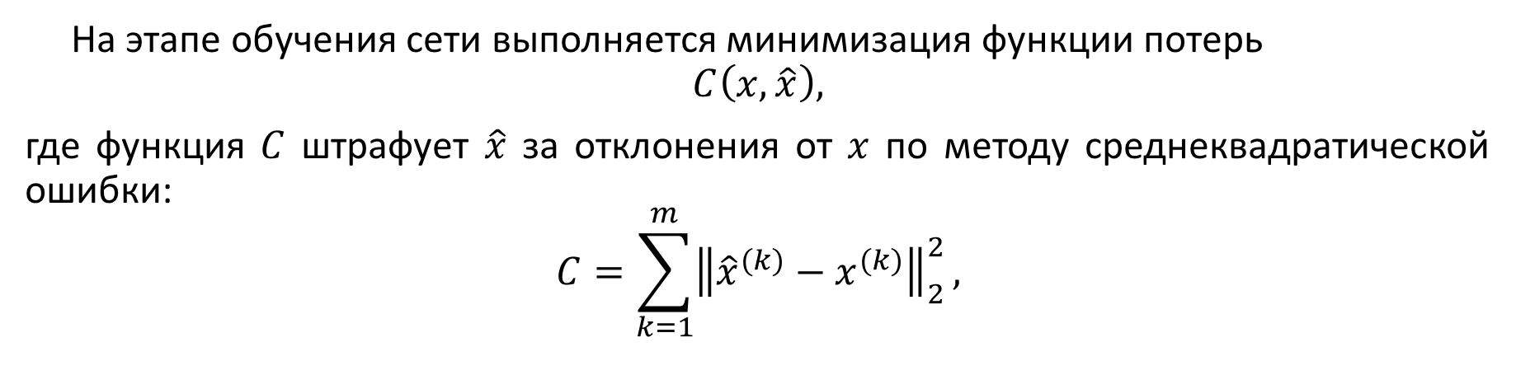
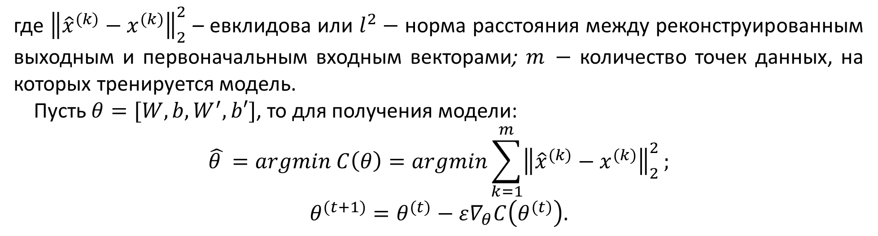
Методы снижения размерности данных.
Автокодировщики
На этапе обучения сети выполняется минимизация функции потерь
$$C\left(x,\hat{x}\right),$$
где функция $C$ штрафует $\hat{x}$ за отклонения от $x$ по методу среднеквадратической ошибки:
$$C=\sum_{k=1}^{m}{{\left\|{\hat{x}}^{(k)}−x^{(k)}\right\|}_{2}^{2}},$$
(29)
где ${\left\|{\hat{x}}^{(k)}−x^{(k)}\right\|}_{2}^{2}$ – евклидова или $l^{2}−$ норма расстояния между реконструированным выходным и первоначальным входным векторами; $m −$ количество точек данных, на которых тренируется модель.
Пусть $θ=[W,b,W^{′},b′]$, то для получения модели:
$$\hat{θ }=argmin C\left(θ\right)=argmin\sum_{k=1}^{m}{{\left\|{\hat{x}}^{(k)}−x^{(k)}\right\|}_{2}^{2}};$$
$$θ^{(t+1)}=θ^{(t)}−ε∇_{θ}C\left(θ^{(t)}\right).$$
(30)
(31)

Slide 51
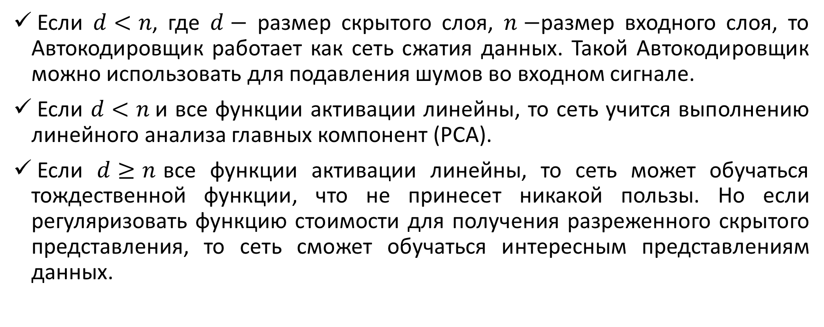
Методы снижения размерности данных.
Автокодировщики
Если $d<n$‚ где $d−$ размер скрытого слоя, $n−$размер входного слоя, то Автокодировщик работает как сеть сжатия данных. Такой Автокодировщик можно использовать для подавления шумов во входном сигнале.
Если $d<n$и все функции активации линейны, то сеть учится выполнению линейного анализа главных компонент (РСА).
Если $d≥n$все функции активации линейны, то сеть может обучаться тождественной функции, что не принесет никакой пользы. Но если регуляризовать функцию стоимости для получения разреженного скрытого представления, то сеть сможет обучаться интересным представлениям данных.
Паттанаяк Сантану Глубокое обучение и TensorFlow для профессионалов / Диалектика/Вильямс. 2019. – 480 с. ISBN 978-5-907144-25-5.
Гудфеллоу Я., Бенджио И., Курвилль А. Глубокое обучение / Москва, «ДМК Пресс». 2018. — 651 с. ISBN 978-5-97060-618-6. Попов, А. М.

Slide 52
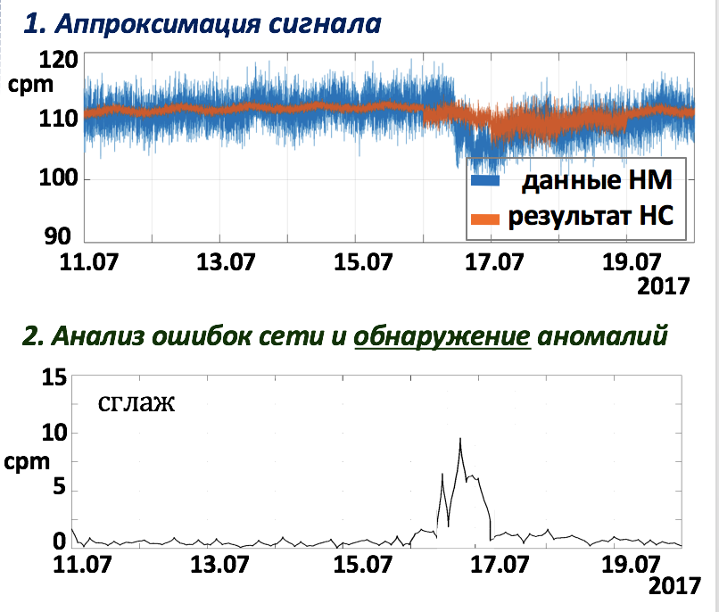
Методы снижения размерности данных.
Автокодировщики

